Slide 1
REPRESENTACION DE LOS TRABAJADORES EN LA
UNIÓN EUROPEA
Modelos, estructura y cobertura
Pere J. Beneyto
(Universidad de Valencia)

Slide 2
ÍNDICE
INTRODUCCIÓN
SISTEMAS DE RELACIONES LABORALES:
Factores contextuales
Variables institucionales
ESTRUCTURA DEL SINDICALISMO EUROPEO:
Organización
Afiliación
Representación
Negociación colectiva
Institucionalización
Participación
FACTORES EXPLICATIVOS Y ESTRATEGIAS DE INTERVENCIÓN
SINDICALISMO Y REACIONES LABORALES EN EUROPA

Slide 3
INTRODUCCIÓN
OBJETIVO: descripción y análisis de la estructura y evolución reciente del sindicalismo europeo, atendiendo a sus principales indicadores de intervención (afiliación, representación y cobertura), en el marco de los diferentes sistemas de relaciones laborales
SISTEMAS DE RR.LL.: resultado de la interacción entre variables contextuales (estructura económica y del empleo, orientación política, marco legal) e institucionales (organización sindical, negociación colectiva, representación de los trabajadores y concertación social).
En la UE-27 se identifican cinco grandes modelos de RR.LL.: escandinavo (norte), renano (centro), latino (sur), anglosajón (oeste) y en transición (este)
MODELOS SINDICALES: Alto grado de variabilidad en su estructura e indicadores (afiliación, representación, cobertura), explicable por:
- variabilidad interna: impacto de los factores estructurales, ocupacionales y culturales
- variabilidad externa: impacto de los factores institucionales y organizativos
SINDICALISMO Y REACIONES LABORALES EN EUROPA

Slide 4
INTRODUCCIÓN
INTERVENCIÓN HISTÓRICA DEL SINDICALISMO
Objetivo: reducir la asimetría que caracteriza la relación individual de trabajo mediante el desarrollo de dispositivos colectivos (derecho del trabajo, poder sindical, negociación colectiva)
Formas de intervención:
como prescriptor social: convertir reivindicaciones en derechos
como factor de igualdad, actuando sobre la primera distribución de la renta (salarios, condiciones de trabajo, regulación del mercado laboral) a través del conflicto y la negociación colectiva, y sobre la segunda re-distribución (política fiscal, prestaciones del Estado de Bienestar), mediante su presión social e institucional
Resultados:
correlación positiva entre intervención sindical, igualdad y cohesión social
la gestión conservadora de la crisis esta revirtiendo el proceso
SINDICALISMO Y REACIONES LABORALES EN EUROPA

Slide 5
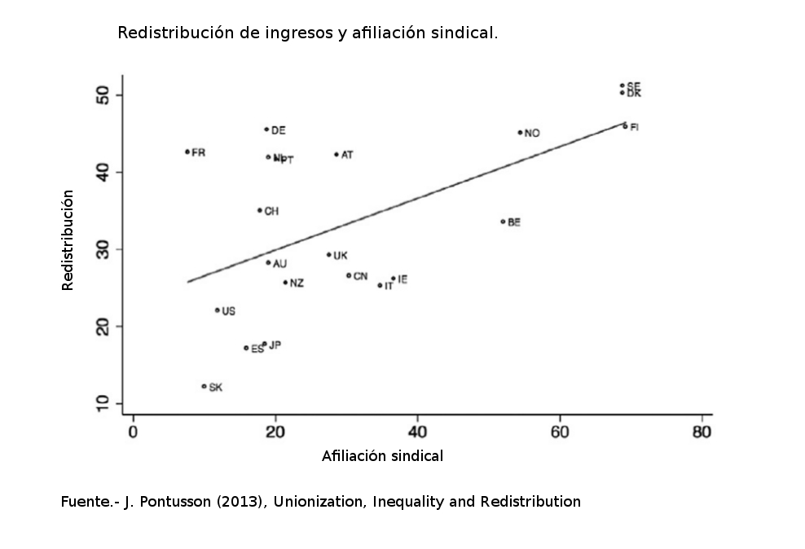
INTRODUCCIÓN
Correlación entre poder sindical e igualdad social
SINDICALISMO Y REACIONES LABORALES EN EUROPA

Slide 6
SISTEMAS DE RELACIONES LABORALES
FACTORES EXPLICATIVOS
 | NORTE | CENTRO | SUR | ESTE | OESTE
Sistema RR.LL. | Corporat. alto | Corporatismo medio | Polarizado | Pluralismo | Desregul.
Modelo empleo | Inclusivo | Dualismo medio | Dualismo alto | Liberal | Fragment.
Poder político | Pro-labour | Equilibrio | Alterno | Pro-bussiness | Pro-bussiness
Interv. Estado | Mediación (limitada) | Institucion. tripartita | Intervenc. | No Intervenc. | Organiza transición
Part. inst. sindicato | Alta (Ghent) | Media-alta (concertación) | Media-baja (consultiva) | Baja | Muy baja
Nivel dom. NC | Sector | Sector | Mixto | Empresa | Empresa
Modelo Represent. | Sindical | Dual | Mixto | Sindical | Sindical
PAÍSES MIEMBRO
 | DK-FI-SE | AT-BE-DE-LU-NL-SI | EL-ES-FR-IT-PT | CY-IE-MT-UK | BG-CZ-EE-LV-LI-HU-PL-RO-SK
SINDICALISMO Y REACIONES LABORALES EN EUROPA

Slide 7
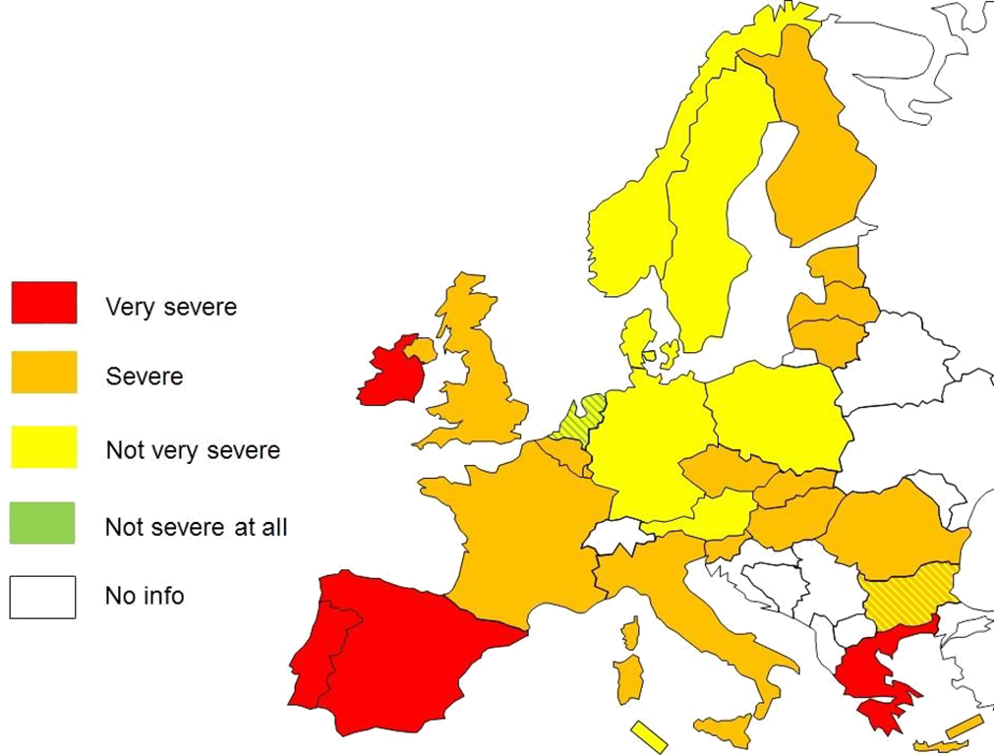
SISTEMA DE RELACIONES LABORALES
Impacto de la crisis según sistemas de RR.LL.
SINDICALISMO Y REACIONES LABORALES EN EUROPA

Slide 8
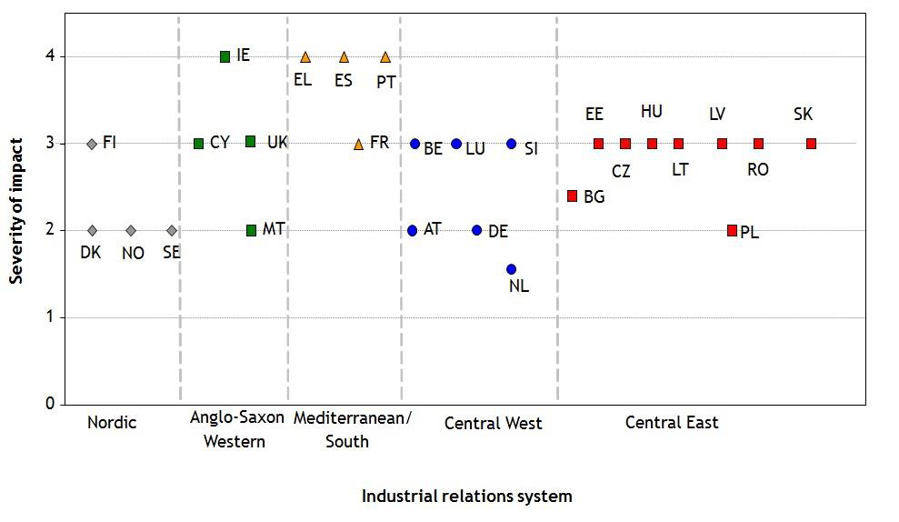
SISTEMAS DE RELACIONES LABORALES
Impacto de la crisis según sistema de relaciones laborales
SINDICALISMO Y REACIONES LABORALES EN EUROPA

Slide 9
SISTEMAS DE RELACIONES LABORALES
INDICADORES DE SINDICALIZACIÓN
MODELO RR.LL. | AFILIACIÓN | REPRESENTACION | COBERTURA NC
Escandinavo (DK-FI-SE) | 74,7 | 85 | 86,8
Centroeuropeo (AT-BE-DE-LU-NL-SI) | 33,5 | 70 | 82,8
Latino (EL-ES-FR-IT-PT) | 20,2 | 55 | 75,4
Anglosajón (CY-IE-MT-UK) | 33,9 | 40 | 35,3
Oriental (BG-CZ-EE-LV-LI HU-PL-RO-SK) | 18,8 | 25 | 34,5
TOTAL UE-27 | 23,4 | 60 | 62,5
Fuente.- Comisión Europea, Industrial Relations in Europe, 2008 y 2010
Fundación Europea para la Mejora de las Condiciones de Vida y Trabajo, European Company Survey 2009
SINDICALISMO Y REACIONES LABORALES EN EUROPA

Slide 10
SISTEMAS DE RELACIONES LABORALES
Indicadores de sindicalización UE-2013
PAÍS | AF | REP | CNC | PAÍS | AF |  | REP | CNC
SISTEMA ESCANDINAVO |  |  |  | SISTEMA ANGLOSAJÓN
Finlandia | 74 | 70 | 91 | Inglaterra |  | 26 | 16 | 29
Dinamarca | 67 | 80 | 80 | Irlanda |  | 31 | 28 | 44
Suecia | 70 | 54 | 88 | Malta |  | 51 | 14 | 61
SISTEMA GERMÁNICO |  |  |  | Chipre |  | 55 | 33 | 52
Alemania | 18 | 22 | 59 | SISTEMA ORIENTAL
Austria | 28 | 25 | 95 | Bulgaria |  | 20 | 26 | 30
Bélgica | 50 | 54 | 96 | Chequia |  | 17 | 12 | 38
Holanda | 20 | 55 | 81 | Eslovaquia |  | 17 | 38 | 35
Luxemburgo | 41 | 56 | 50 | Estonia |  | 10 | 37 | 33
Eslovenia | 27 | 39 | 90 | Hungría |  | 12 | 16 | 33
SISTEMA LATINO |  |  |  | Letonia |  | 13 | 9 | 34
España | 19 | 57 | 70 | Lituania |  | 10 | 57 | 15
Francia | 8 | 55 | 98 | Polonia |  | 12 | 24 | 25
Grecia | 25 | 14 | 65 | Rumanía |  | 33 | 52 | 36
Italia | 35 | 27 | 80 | Croacia |  | 35 | 23 | 61
Portugal | 19 | 8 | 92 | TOTAL UE |  | 23 | 32 | 62
SINDICALISMO Y REACIONES LABORALES EN EUROPA

Slide 11
ESTRUCTURA DEL SINDICALISMO EUROPEO
MARCO GENERAL:
98 confederaciones nacionales
64.000.000 afiliados
24,4% sobre los 184.000.000 de asalariados en la UE-27
ÁMBITO:
84 confederaciones generales
9 del sector público: EL,BG,DE,FR (4),LU,SI
8 de los servicios: CZ,CY,EE,ES,IT,LU,SI
UNIDAD/PLURALISMO:
desigual índice de centralización
líneas de fractura: política (ES,FR,IT,PL,PT,RO…), religiosa (BE,DE,NL,FR…), regional (BE,ES,CZ,SI) y ocupacional (DK,NL,SE)
COORDINACION SUPRANACIONAL:
CES: 64 confederaciones y 56.600.000 afiliados
CESI: 15 organizaciones y 4.000.000 afiliados
Resto: 19 organizaciones menores
SINDICALISMO Y REACIONES LABORALES EN EUROPA

Slide 12
ESTRUCTURA DEL SINDICALISMO EUROPEO
INDICADORES DE SINDICALIZACIÓN
AFILIACIÓN:
estructura organizativa
densidad sindical: tasa bruta y neta
análisis: evolución diacrónica y sincrónica
evaluación cuantitativa y cualitativa
REPRESENTACIÓN:
canal único/doble canal
dialéctica afiliación/audiencia : entre la expansión y el efecto free-rider
COBERTURA NEGOCIAL:
diversidad de modelos, estructura y articulación
INFLUENCIA SOCIAL:
regulación legal
intervención institucional
ampliación de cobertura (insiders/outsiders)
SINDICALISMO Y REACIONES LABORALES EN EUROPA

Slide 13
ESTRUCTURA DEL SINDICALISMO EUROPEO
AFILIACIÓN SINDICAL EUROPEA
Net trade union membership density according
to Age
Net trade union membership density according
to Gender
SINDICALISMO Y REACIONES LABORALES EN EUROPA

Slide 14
ESTRUCTURA DEL SINDICALISMO EUROPEO
AFILIACIÓN SINDICAL EUROPEA
Net trade union membership density according
to Sector
Net trade union membership density according
to Occupation
SINDICALISMO Y REACIONES LABORALES EN EUROPA

Slide 15
ESTRUCTURA DEL SINDICALISMO EUROPEO
AFILIACIÓN SINDICAL EUROPEA
Two contrasting groups of union membership
probability in Europe
Group with low probability of union membership
Female young workers [age-30], working part-time, on a temporary contract in the distribution sector [sales. Hotels & restaurants, transport] and in a micro-plant [less than 10 employees] | 3% | Without union in the company: 1% membership
Group with high probability of union membership
Worker above 30 years, male, full-time, opne-ended contract, public sector [administration, health & social services], large establishment | 56% | With union in the company: 65% membership
SINDICALISMO Y REACIONES LABORALES EN EUROPA

Slide 16
ESTRUCTURA DEL SINDICALISMO EUROPEO
TASA DE AFILIACIÓN – EVOLUCIÓN 1980-2010
SINDICALISMO Y REACIONES LABORALES EN EUROPA

Slide 17
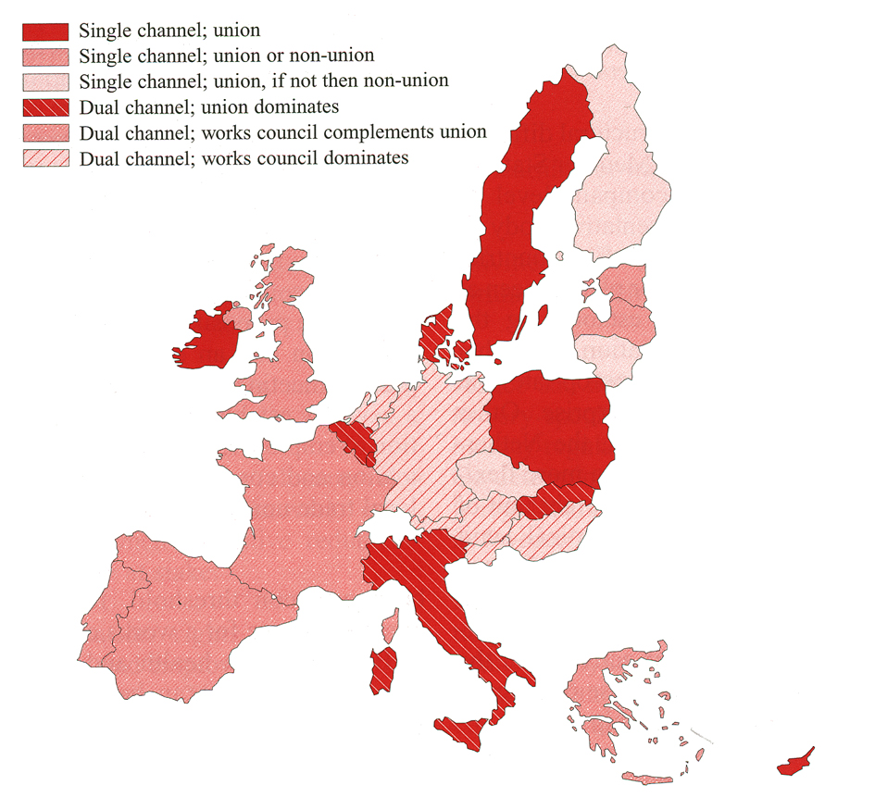
ESTRUCTURA DEL SINDICALISMO EUROPEO
AFILIACIÓN SINDICAL EUROPEA
SINDICALISMO Y REACIONES LABORALES EN EUROPA

Slide 18
ESTRUCTTURA DEL SIDNICALISMO EUROPEO
MODELOS DE REPRESENTACIÓN
1.- Canal único: Comité de Empresa | 3.- Doble canal: prevalencia del Comité
Alemania Austria Holanda Luxemburgo | Bélgica, España, Grecia Noruega Hungría, Polonia Eslovenia, Croacia
2.- Canal único: Sindicato | 4.- Doble canal: prevalencia de la Sección Sindical
Dinamarca, Finlandia, Suecia Italia Chipre, Malta Rumanía, Lituania | Francia, Portugal Reino Unido, Irlanda Eslovaquia, Chequia, Bulgaria, Estonia, Letonia
SINDICALISMO Y REACIONES LABORALES EN EUROPA

Slide 19
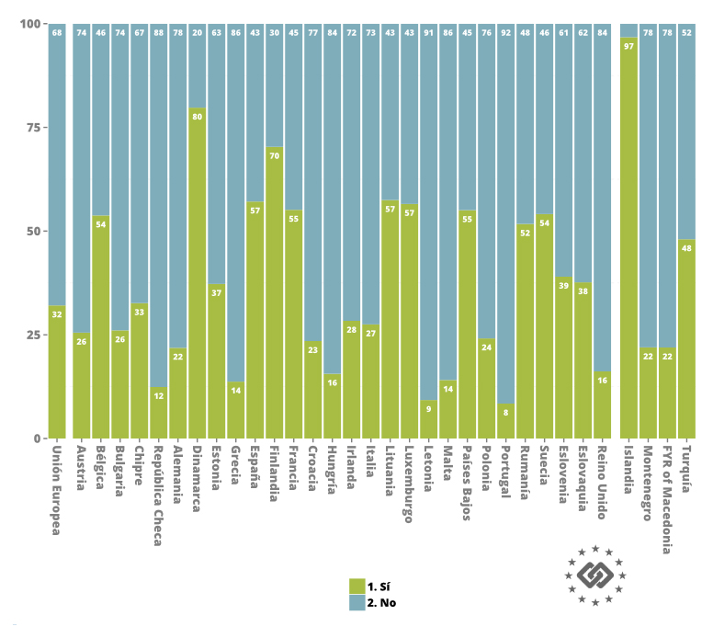
ESTRUCTURA DEL SINDICALISMO EUROPEO
Cobertura de la representación sindical en las empresas europeas
SINDICALISMO Y REACIONES LABORALES EN EUROPA

Slide 20
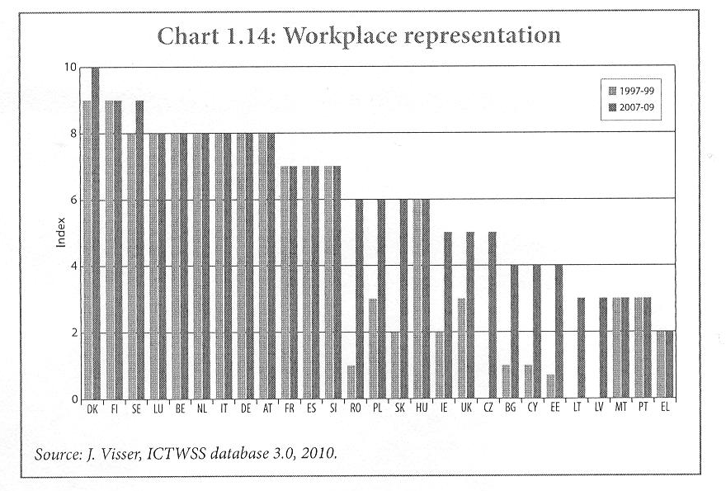
ESTRUCTURA DEL SINDICALISMO EUROPEO
REPRESENTACIÓN
SINDICALISMO Y REACIONES LABORALES EN EUROPA

Slide 21
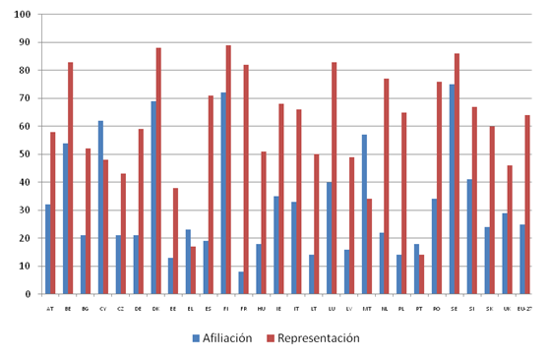
ESTRUCTURA DEL SINDICALISMO EUROPEO
AFILIACIÓN Y REPRESENTACIÓN SINDICAL EN EUROPA
Fuente.- Fundación Europea para la Mejora de las Condiciones de Vida y Trabajo,
Trade Unión strategies to recruit new groups of workers (2010) y European Survey Company (2009)
SINDICALISMO Y REACIONES LABORALES EN EUROPA

Slide 22
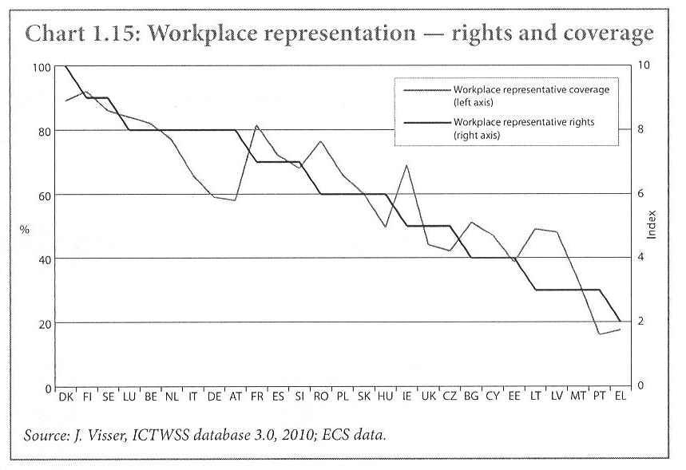
ESTRUCTURA DEL SINDICALISMO EUROPEO
REPRESENTACIÓN
SINDICALISMO Y REACIONES LABORALES EN EUROPA

Slide 23
ESTRUCTURA DEL SINDICALISMO EUROPEO
Cobertura sectorial de la representación sindical en las empresas de la UE-28
PAÍS | Total | Industria | Servicios | PAÍS | Total | Industria | Servicios
SISTEMA ESCANDINAVO |  |  |  | SISTEMA ANGLOSAJÓN
Finlandia | 70,3 | 80,0 | 65,1 | Inglaterra | 16,2 | 21,4 | 15,0
Dinamarca | 79,7 | 85,7 | 77,8 | Irlanda | 28,4 | 39,6 | 25,1
Suecia | 54,1 | 66,6 | 48,2 | Malta | 14,1 | 20,1 | 12,0
SISTEMA GERMÁNICO |  |  |  | Chipre | 32,6 | 47,1 | 25,2
Alemania | 21,9 | 26,1 | 19,7 | SISTEMA ORIENTAL
Austria | 25,5 | 27,2 | 24,7 | Bulgaria | 26,1 | 36,2 | 18,9
Bélgica | 53,8 | 61,8 | 49,7 | Chequia | 12,3 | 13,3 | 11,7
Holanda | 55,0 | 53,7 | 55,5 | Eslovaquia | 37,7 | 44,5 | 33,6
Luxemburgo | 56,5 | 67,9 | 51,9 | Estonia | 37,2 | 43,2 | 33,1
Eslovenia | 39,0 | 44,1 | 34,8 | Hungría | 15,6 | 21,0 | 12,0
SISTEMA LATINO |  |  |  | Letonia | 9,3 | 12,8 | 7,6
España | 57,1 | 60,3 | 55,5 | Lituania | 57,5 | 77,7 | 47,1
Francia | 55,1 | 54,8 | 55,3 | Polonia | 24,1 | 22,2 | 25,7
Grecia | 13,7 | 14,8 | 13,2 | Rumanía | 51,7 | 67,1 | 40,2
Italia | 27,5 | 30,4 | 24,0 | Croacia | 23,5 | 27,0 | 21,0
Portugal | 8,4 | 9,7 | 7,2 | TOTAL UE | 32,1 | 35,4 | 30,2
SINDICALISMO Y REACIONES LABORALES EN EUROPA

Slide 24
ESTRUCTURA DEL SINDICALISMO EUROPEO
Cobertura de la representación sindical en las empresas de la UE-28, según tamaño
PAÍS | 10-49 | 50-249 | +250 | PAÍS | 10-49 | 50-249 | +250
SISTEMA ESCANDINAVO |  |  |  | SISTEMA ANGLOSAJÓN
Finlandia | 67,8 | 95,3 | 100, | Inglaterra | 11,2 | 36,0 | 60,9
Dinamarca | 77,3 | 94,8 | 98,5 | Irlanda | 24,5 | 52,1 | 79,5
Suecia | 48,3 | 81,3 | 92,7 | Malta | 10,0 | 23,5 | 66,1
SISTEMA GERMÁNICO |  |  |  | Chipre | 31,0 | 50,2 | 61,0
Alemania | 12,7 | 52,4 | 82,7 | SISTEMA ORIENTAL
Austria | 18,5 | 58,6 | 89,2 | Bulgaria | 18,2 | 58,3 | 76,8
Bélgica | 47,2 | 82,7 | 98,3 | Chequia | 7,1 | 30,9 | 65,4
Holanda | 48,6 | 80,7 | 96,4 | Eslovaquia | 35,2 | 56,6 | 72,5
Luxemburgo | 50,0 | 90,2 | 87,5 | Estonia | 34,9 | 49,9 | 60,6
Eslovenia | 30,1 | 76,2 | 91,4 | Hungría | 11,0 | 45,4 | 80,7
SISTEMA LATINO |  |  |  | Letonia | 6,4 | 21,8 | 31,1
España | 52,8 | 81,5 | 93,3 | Lituania | 54,0 | 71,8 | 92,3
Francia | 48,2 | 89,3 | 97,1 | Polonia | 17,7 | 60,7 | 81,7
Grecia | 11,9 | 31,4 | 48,3 | Rumanía | 43,8 | 89,7 | 92,5
Italia | 24,4 | 62,9 | 85,7 | Croacia | 14,3 | 54,7 | 86,1
Portugal | 5,9 | 24,6 | 62,4 | TOTAL UE | 26,5 | 59,8 | 82,0
SINDICALISMO Y REACIONES LABORALES EN EUROPA

Slide 25
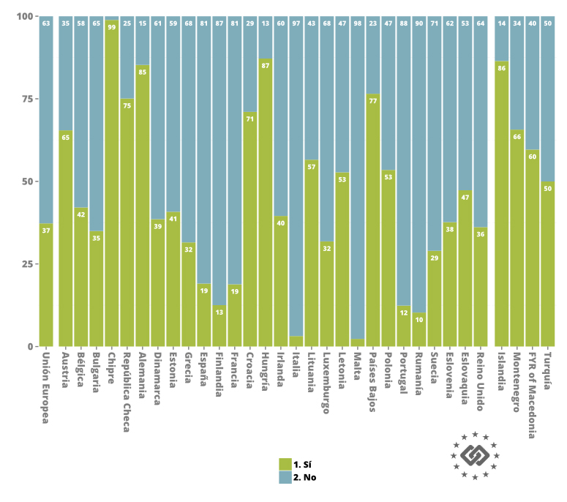
Representación de los trabajadores con acceso a financiación de la empresa para costear el asesoramiento externo en el ejercicio de sus funciones
DEFENSA Y REIVINDICACIÓN DEL SINDICAL ISMO

Slide 26
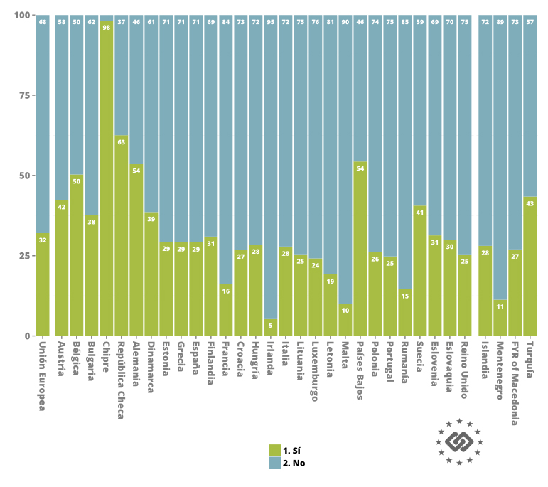
Representantes de los trabajadores que han recibido formación especializada para el ejercicio de sus funciones
DEFENSA Y REIVINDICACIÓN DEL SINDICAL ISMO

Slide 27
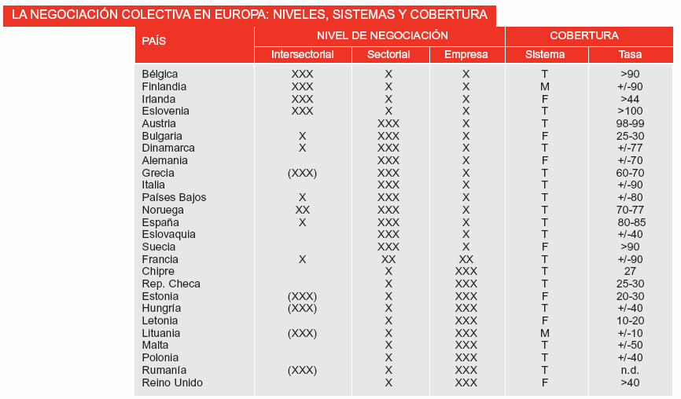
ESTRUCTURA DEL SINDICALISMO EUROPEO
NEGOCIACIÓN COLECTIVA EN EUROPA: INTERVENCIÓN SINDICAL
Fuente.- EIRO (2005) Evolution des systèmes nationaux de négociation collective depuis 1990.
- Niveles de negociación : X= nivel actualice negociación salarial; XX= nivel importante, pero no predominante;
XXX= nivel predominante; (XXX)= negociación solo del salario míinimo nacional
- Sistema de cobertura: T= total para los trabajadores del ámbito correspondiente, F de aplicación sólo para los
pertenecientes a las organizaciones firmantes; M= sistema mixto: cobertura total en el ámbito de la empresa y
sólo para los firmantes en los niveles inter y sectorial
SINDICALISMO Y REACIONES LABORALES EN EUROPA

Slide 28
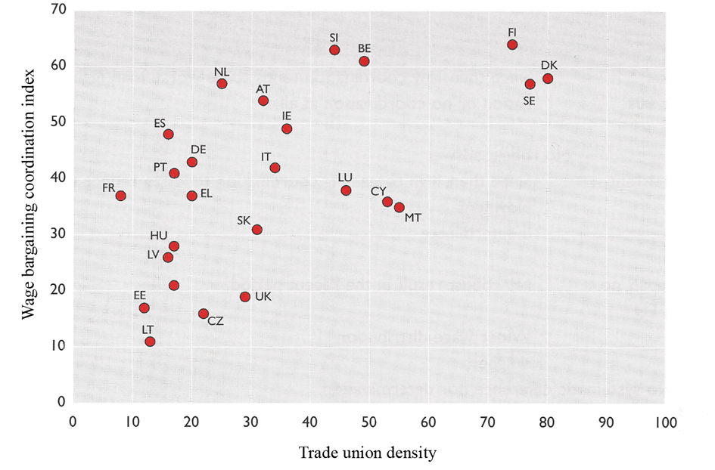
ESTRUCTURA DEL SINDICALISMO EUROPEO
NEGOCIACIÓN COLECTIVA EN EUROPA
Net trade union density and weighted wage bargaining coordination index, EU-25
SINDICALISMO Y REACIONES LABORALES EN EUROPA

Slide 29
ESTRUCTURA DEL SINDICALISMO EUROPEO
NEGOCIACIÓN COLECTIVA: TASA DE AFILIACIÓN Y COBERTURA
SINDICALISMO Y REACIONES LABORALES EN EUROPA

Slide 30
ESTRUCTURA DEL SINDICALISMO EUROPEO
NEGOCIACIÓN COLECTIVA: TASA DE AFILIACIÓN Y COBERTURA
SINDICALISMO Y REACIONES LABORALES EN EUROPA

Slide 31
ESTRUCTURA DEL SINDICALISMO EUROPEO
NEGOCIACIÓN COLECTIVA: TASA DE AFILIACIÓN Y COBERTURA
SINDICALISMO Y REACIONES LABORALES EN EUROPA

Slide 32
ESTRUCTURA DEL SINDICALISMO EUROPEO
NEGOCIACIÓN COLECTIVA: TASA DE AFILIACIÓN Y COBERTURA
SINDICALISMO Y REACIONES LABORALES EN EUROPA

Slide 33
ESTRUCTURA DEL SINDICALISMO EUROPEO
NEGOCIACIÓN COLECTIVA: TASA DE AFILIACIÓN Y COBERTURA
SINDICALISMO Y REACIONES LABORALES EN EUROPA

Slide 34
ESTRUCTURA DEL SINDICALISMO EUROPEO
COBERTURA NEGOCIACIÓN COLECTIVA – EVOLUCIÓN 1980-2010
SINDICALISMO Y REACIONES LABORALES EN EUROPA

Slide 35
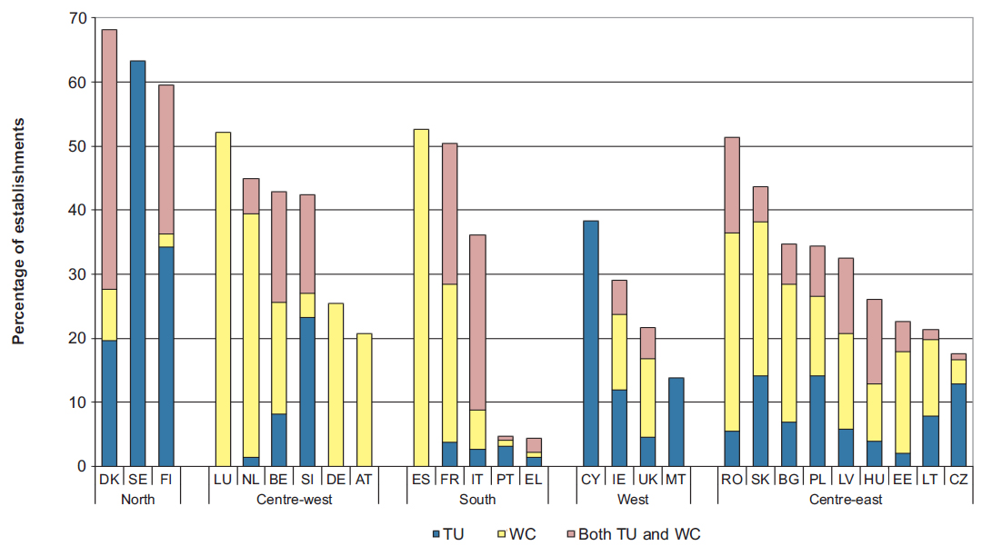
ESTRUCTURA DEL SINDICALISMO EUROPEO
Tipos y cobertura de la representación de los trabajadores, según sistemas de relaciones laborales
SINDICALISMO Y REACIONES LABORALES EN EUROPA

Slide 36
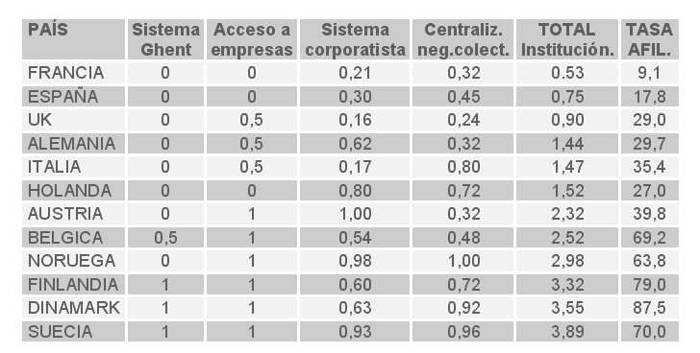
ESTRUCTURA DEL SINDICALISMO EUROPEO
NEGOCIACIÓN COLECTIVA
Fuente. P.LANGE y L. SCRUGGS, Where have all the members gone? Stato e Mercato, 1999, nº 55
SINDICALISMO Y REACIONES LABORALES EN EUROPA

Slide 37
ESTRUCTURA DEL SINDICALISMO EUROPEO
HUELGAS Y ACCIÓN COLECTIVA, 2010
SINDICALISMO Y REACIONES LABORALES EN EUROPA

Slide 38
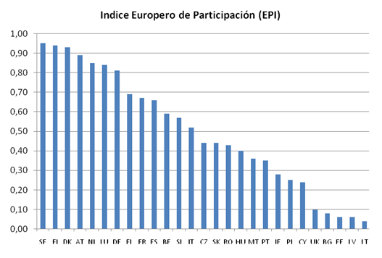
ESTRUCTURA DEL SINDICALISMO EUROPEO
ÍNDICE EUROPEO DE PARTICIPACIÓN
Fuente.- European Trade Unions Institute (ETUI), 2009
SINDICALISMO Y REACIONES LABORALES EN EUROPA

Slide 39
ESTRUCTURA DEL SINDICALISMO EUROPEO
ÍNDICE EUROPEO DE PARTICIPACIÓN
Índice europeo de participación sindical (EPI)
Fuente.- European Trade Union Institute: European Participation Index
http://www.worker-participation.eu/About-WP/European-Participation-Index-EPI
PAÍS | Índice | PAIS | Índice
Alemania | 0,61 | Holanda | 0,67
Austria | 0,63 | Hungría | 0,49
Bélgica | 0,43 | Irlanda | 0,38
Bulgaria | 0,19 | Italia | 0,31
Chequia | 0,50 | Letonia | 0,18
Chipre | 0,37 | Lituania | 0,11
Dinamarca | 0,83 | Luxemburgo | 0,68
Eslovaquia | 0,59 | Malta | 0,41
Eslovenia | 0,71 | Polonia | 0,37
España | 0,50 | Portugal | 0,37
Estonia | 0,23 | Reino Unido | 0,16
Finlandia | 0,81 | Rumanía | 0,27
Francia | 0,50 | Suecia | 0,82
Grecia | 0,37
SINDICALISMO Y REACIONES LABORALES EN EUROPA

Slide 40
ESTRUCTURA DEL SINDICALISMO EUROPEO
PARTICIPACIÓN
Participación de los trabajadores vs indicadores Estrategia “Europa 2020”
Fuente.- ETUI, Benchmarking Working Europe, 2010
INDICADOR | Países con alto nivel de participación | Países con bajo nivel de participación
Tasa de empleo población de 20-64 años | 72,1 | 67,4
Inversión en I+D (% del PIB) | 2,2 | 1,4
Energía renovable (% sobre consumo) | 12,3 | 6,1
Tasa de abandono escolar | 14,0 | 16,1
Población con estudios superiores (30-34 años) | 36,6 | 31,1
Población en riesgo de pobreza o exclusión | 19,1 | 25,4
SINDICALISMO Y REACIONES LABORALES EN EUROPA

Slide 41
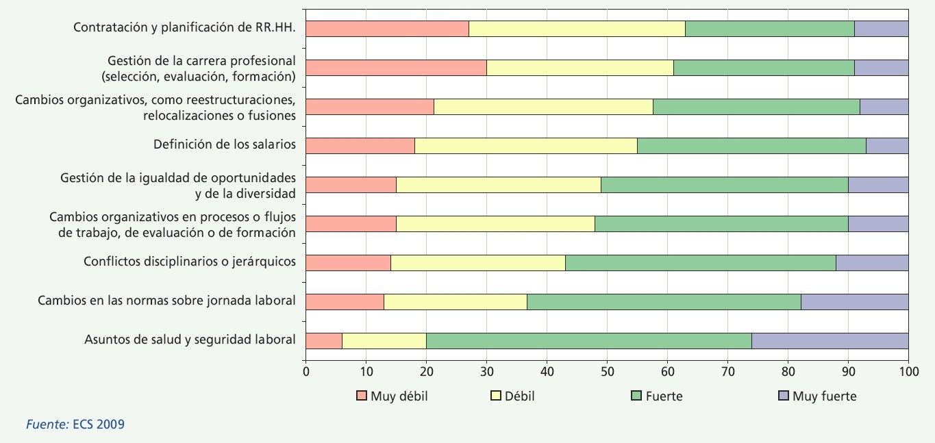
ESTRUCTURA DEL SINDICALISMO EUROPEO
INTERVENCIÓN SINDICAL EN LA NEGOCIACIÓN COLECTIVA
Influencia de la representación de los trabajadores en la gestión de RR.HH
SINDICALISMO Y REACIONES LABORALES EN EUROPA

Slide 42
LA AFILIACIÓN SINDICAL EN EUROPA
FACTORES EXPLICATIVOS
EXÓGENOS
ESTRUCTURALES
  cambios en la distribución sectorial y ocupacional del empleo
  feminización creciente de la fuerza de trabajo
  segmentación del mercado de trabajo (centro/periferia)
  altos niveles de desempleo de jóvenes y mujeres
  desregulación contractual (insiders/outsiders)
INSTITUCIONALES
  crisis de la concertación corporatista
  desvertebración de la negociación colectiva
  individualización de las relaciones laborales
  dificultades de acción sindical en la empresa
CULTURALES
  expansión de los valores post-materialistas
  pérdida de la centralidad del trabajo
  racionalidad instrumental de la acción
  preeminencia de los valores individualistas
  estrategias de delegación
SINDICALISMO Y REACIONES LABORALES EN EUROPA

Slide 43
LA AFILIACIÓN SINDICAL EN EUROPA
FACTORES EXPLICATIVOS
ENDÓGENOS
MODELO INDUSTRIALISTA
  disfunciones entre modelo industrial/conflictual y tendencia hacia postindustrial/integrado
  dificultades de agregar la creciente heterogeniedad de intereses y demandas [tradicionales y emergentes, centro/periferia]
  discurso obrerista y simbología anacrónica no representativas de la realidad social ni de la praxis sindical cotidiana
DISFUNCIONES ORGANIZATIVAS
  pluralismo organizativo y competencia intersindical [doble opción, bloqueo a la afiliación]
  disfunciones del modelo dual [afiliación/audiencia, efecto free-rider]
  pirámide invertida: escasa penetración en las PYMEs
  representation gap: mujeres, jóvenes, profesionales, etc.
  afiliación vs influencia
SINDICALISMO Y REACIONES LABORALES EN EUROPA

Slide 44
REPRESENTACION DE LOS TRABAJADORES EN
ESPAÑA
Estructura, cobertura e intervención
Pere J. Beneyto
(Universidad de Valencia)

Slide 45
2ª parte: ESPAÑA
PRESENTACIÓN
CRISIS ECONÓMICA, REFORMA LABORAL Y OFENSIVA ANTISINDICAL:
Claves ideológicas
Objetivos estratégicos
AFILIACIÓN:
Expansión cuantitativa
Estructura sociodemográfica, ocupacional y contractual
La falacia del modelo insiders/outsiders
REPRESENTATIVIDAD E INTERVENCIÓN
Evolución y distribución de la representatividad sindical
Estructura y cobertura de la negociación colectiva
Sindicalismo y equidad
Notes:
La Afiliación Sindical en Europa
45

Slide 46
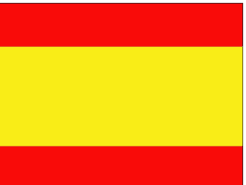
LA AFILIACIÓN SINDICAL EN EUROPA
(ES) - ESPAÑA
INDICADORES ECONÓMICOS |  | SINDICALISMO
PIB per capita 2012 (UE-27=100) | 97 | Densidad sindical 2011 (en % sobre pobl. asalariada) | 19
Crecimiento interanual PIB (2011-2012) | -1,6 | Afiliación total 211 | 2.900.000
Tasa de inflación (variación anual 2010-2011) | 2,4 | Distribución organizativa: -CC.OO -UGT -Otras | 1.200.600 1.169.000 530.000
Costes laborales medios en €/mes (2008) | 2.279,8
Salario mínimo 2012 (en €/mes) | 641
Brecha salarial de género (2010) | 16,7 | Canal de representación | Dual
MERCADO DE TRABAJO |  | RELACIONES LABORALES
Población aslariada 2012 (en miles) | 14.170,8 | Modelo | Latino
Tasa de empleo 2012 (15-64 años) | 55,4 | Cobertura negociación Colectiva (en %) | 70
Tasa de empleo femenino 2012 (15-64 años) | 50,6 | Nivel mayoritario de negociación | Industria
Tasa de empleo temporal (2012) | 23,6 | Aumento salarial 2011 (en %) | 0,9
Tasa de paro 2013 (15-64 años) | 26,6 | Jornada laboral 2011 (en horas/semana) | 39,4
Tasa de paro juvenil 2013 (-25 años) | 56,5 | Conflictiv.laboral 2005-2010 (en jornadas no trab/1000) | 112’4
SINDICALISMO Y REACIONES LABORALES EN EUROPA

Slide 47
AFILIACIÓN
Evolución de la afiliación sindical en España (1977-2010)
AÑO | AFILIADOS |  | POBLACIÓN ASALARIADA |  | TASA AF.
 | Número | % | Número | %
1977 | 1.606.600 | --- | 8.705.200 | --- | 18,4
1980 | 1.109.900 | - 30,9 | 8.065.600 | - 7,3 | 13,7
1985 | 1.037.000 | - 6,5 | 7.721.500 | - 4,3 | 13,4
1990 | 1.561.200 | + 50,5 | 9.734.000 | + 26,1 | 16,0
1995 | 1.838.600 | +17,7 | 9.412.400 | - 3,3 | 19,5
2000 | 2.093.500 | +13,8 | 12.640.900 | + 34,3 | 16,6
2005 | 2.700.000 | + 28,9 | 15.841.600 | + 25,3 | 17,0
2007 | 3.206.000 | + 18,7 | 16.760.000 | + 5,8 | 19,1
2010 | 2.894.200 | - 9,7 | 15.346.800 | - 8,4 | 18,9
Fuente: Jordana (1977-1994), organizaciones sindicales (1995-2005) y ECVT (2007-2010).

Slide 48
AFILIACIÓN
Afiliación sindical en España, según variables sociodemográficas
 | Tasa | Comp. |  | Tasa | Comp.
SEXO |  |  | NACIONALIDAD
Hombres | 20,6 | 59,3 | Española | 20,3 | 96,4
Mujeres | 16,8 | 40,7 | Extranjera | 6,6 | 3,6
EDAD |  |  | NIVEL DE ESTUDIOS
De 24 años | 7,1 | 2,8 | Primarios | 17,3 | 12,3
De 44 años | 16,7 | 51,7 | Secundarios-I | 16,6 | 28,1
De 45 y más años | 25,1 | 45,5 | Secundarios-II | 20,6 | 28,6
 |  |  | Universitarios | 20,5 | 30,9
TOTAL | 18,9 | 100, | TOTAL | 18,9 | 100,
Fuente.- Ministerio de Trabajo: Encuesta de Condiciones de Vida en el Trabajo (ECVT)

Slide 49
AFILIACIÓN
Afiliación sindical en España, según variables ocupacionales
 | Tasa | Comp. |  | Tasa | Comp.
ACTIVIDAD |  |  | OCUPACIÓN
Agricultura | 8,1 | 1,4 | Directivos | 10,1 | 2,0
Industria | 22,4 | 19,2 | Téc. y profesionales | 21,2 | 36,8
Construcción | 12,2 | 5,0 | Administrativos | 21,9 | 9,6
Comercio y hostelería | 10,9 | 11,8 | Trabaj. cualificados | 17,1 | 31,0
Transportes y comunic. | 23,6 | 7,7 | Trabaj. no cualificados | 18,4 | 20,6
Servicios financieros | 26,6 | 4,9 | TAMAÑO DE LA EMPRESA
Serv. Empresariales | 13,6 | 7,9 | De 9 trabajadores | 11,3 | 22,6
Servicios públicos | 28,0 | 40,0 | De 49 | 20,2 | 33,8
Serv. pers. y comunit. | 8,0 | 2,0 | De 249 | 24,1 | 23,5
SITUACION PROFESIONAL |  |  | De 250 y más | 30,3 | 20,1
Sector privado | 15,1 | 60,3
Sector público | 31,0 | 39,7
TOTAL | 18,9 | 100, | TOTAL | 18,9 | 100,
Fuente.- Ministerio de Trabajo: Encuesta de Condiciones de Vida en el Trabajo (ECVT)

Slide 50
AFILIACIÓN
Afiliación sindical en España, según variables contractuales
 | Tasa | Comp. |  | Tasa | Comp.
TIPO DE CONTRATO |  |  | ANTIGÜEDAD EN LA EMPRESA
Indefinido | 21,2 | 84,5 | Menos de 1 año | 7,0 | 4,4
Temporal | 11,7 | 15,5 | De 3 años | 13,4 | 15,8
TIPO DE JORNADA |  |  | De 10 años | 15,5 | 26,4
Completa | 19,5 | 88,5 | Más de 10 años | 29,9 | 53,4
Parcial | 14,9 | 11,5 | SALARIO MENSUAL
REPRESENTACION EN LA EMPRESA |  |  | Hasta 1.000€ | 10,7 | 17,9
Sí | 30,0 | 75,4 | De 1600 | 20,2 | 48,5
No | 9,6 | 19,0 | De 2100 | 30,4 | 23,1
No sabe | 6,9 | 5,6 | Más de 2100€ | 22,5 | 10,5
TOTAL |  |  | TOTAL
 | 18,9 | 100, |  | 18,9 | 100,
Fuente.- Ministerio de Trabajo: Encuesta de Condiciones de Vida en el Trabajo ECVT

Slide 51
REPRESENTACIÓN
Representación sindical en la empresa
 | SI | NO | Ns/Nc
TOTAL | 47,4 | 37,2 | 15,3
SEGÚN TAMAÑO DE EMPRESA
De 9 trabajadores | 25,2 | 57,2 | 17,6
De 49 | 48,8 | 35,6 | 15,6
De 249 | 66,9 | 17,9 | 15,2
De 250 y más trabajadores | 81,9 | 9,6 | 8,5
SEGÚN SECTOR DE ACTIVIDAD
Agricultura | 31,6 | 43,5 | 24,9
Industria | 57,0 | 31,6 | 11,4
Construcción | 31,5 | 52,8 | 15,7
Comercio y Hostelería | 34,3 | 47,7 | 18,0
Transportes y comunicaciones | 59,7 | 31,6 | 8,7
Servicios financieros | 64,3 | 24,8 | 10,9
Servicios empresariales | 40,0 | 41,9 | 18,1
Servicios públicos | 61,5 | 23,9 | 14,6
Servicios personales y a la comunidad | 17,5 | 62,2 | 20,2
SEGÚN TIPO DE CONTRATO
Indefinido | 50,9 | 37,7 | 11,4
Temporal | 37,0 | 35,7 | 27,3
AFILIACION SINDICAL
Si | 75,4 | 19,0 | 5,6
No | 40,9 | 41,5 | 17,6
Tasa | 30,0 | 9,6 | 6,9
TOTAL (proyección p. asalariada= 14.979.152) | 7.104.670 | 5.578.573 | 2.295.909
Fuente.- Ministerio de Trabajo, Encuesta de Calidad de Vida en el Trabajo, 2010

Slide 52
REPRESENTACIÓN
Evolución de la afiliación y representación sindical (2000-2010)
 | 2000 | 2010 | Evolución 2000-10
AFILIACIÓN
Total | 2.093.500 | 2.894.200 | 800.700
Tasa | 16,6 | 18,9 | + 38,2%
COBERTURA DE LA REPRESENTACIÓN SINDICAL
Total | 5.400.000 | 7.100.000 | 1.700.000
Tasa | 42,9% | 47,4% | + 32,5
Participación en las elecciones sindicales
 | 1999 | 2003 | 2007 | 2011 | Ev. 1999-2011
Empresas | 51.578 | 71.221 | 88.352 | 98.519 | + 91,0
Electores | 5.470.797 | 6.381.921 | 7.145.357 | 7.255.454 | + 32,6
Votantes | 3.777.108 | 4.372.392 | 4.762.377 | 4.698.938 | + 24,4
% Participación | 69,0 | 68,5 | 66,8 | 64,8 | -6,1
Delegados electos | 260.285 | 283.075 | 312.017 | 307.011 | +17,9

Slide 53
REPRESENTACIÓN
Evolución del voto
 | 1999 | 2007 |  | 2011
 | Núm. | Núm. | % Ev. 1999-2007 | Núm. | % Ev. 2007-2011
Electores | 5.470.797 | 7.145.357 | 30,6 | 7.255.454 | 1,5
Votantes | 3.777.108 | 4.762.377 | 26,1 | 4.698.939 | -1,3
Votos CC.OO. | 1.308.230 | 1.681.849 | 28,5 | 1.599.122 | -4,9
Votos UGT | 1.212.805 | 1.517.981 | 25,2 | 1.492.206 | -1,7
Votos USO-CGT | 207.063 | 244.409 | 18,0 | 265.495 | 8,6
Votos nacionalistas | 288.730 | 276.992 | -4,1 | 270.233 | -2,4
Votos corporativos | 760.280 | 1.041.146 | 36,9 | 1.071.883 | 3,0
Fuente:- SIC

Slide 54
REPRESENTACIÓN
Evolución de la afiliación y representación sindical (2000-2010)
 | 2000 | 2010 | Evolución 2000-10
AFILIACIÓN
Total | 2.093.500 | 2.894.200 | 800.700
Tasa | 16,6 | 18,9 | + 38,2%
COBERTURA DE LA REPRESENTACIÓN SINDICAL
Total | 5.400.000 | 7.100.000 | 1.700.000
Tasa | 42,9% | 47,4% | + 32,5
Participación en las elecciones sindicales
 | 1999 | 2003 | 2007 | 2011 | Ev. 1999-2011
Empresas | 51.578 | 71.221 | 88.352 | 98.519 | + 91,0
Electores | 5.470.797 | 6.381.921 | 7.145.357 | 7.255.454 | + 32,6
Votantes | 3.777.108 | 4.372.392 | 4.762.377 | 4.698.938 | + 24,4
% Participación | 69,0 | 68,5 | 66,8 | 64,8 | -6,1
Delegados electos | 260.285 | 283.075 | 312.017 | 307.011 | +17,9

Slide 55
REPRESENTACIÓN
Elecciones sindicales (1978-2012)
AÑO | TOTAL | CCOO |  | UGT |  | OTROS |  | No sindicales
 |  | Nº | % | Nº | % | Nº | % | Nº | %
1978 | 193.112 | 66.540 | 34,5 | 41.897 | 21,7 | 25.953 | 13,4 | 58.725 | 30,4
1980 | 164.617 | 50.817 | 30,8 | 48.194 | 29,3 | 22.053 | 13,4 | 43.553 | 26,5
1982 | 140.770 | 47.016 | 33,4 | 51.672 | 36,7 | 25.058 | 17,8 | 17.024 | 12,1
1986 | 175.363 | 59.230 | 33,8 | 69.427 | 39,6 | 33.998 | 19,4 | 12.708 | 7,2
1990 | 237.261 | 87.730 | 36,9 | 99.737 | 42,0 | 41.387 | 17,4 | 8.407 | 3,5
1995 | 204.586 | 77.348 | 37,8 | 71.112 | 34,7 | 49.495 | 24,2 | 6.631 | 3,2
1999 | 260.285 | 98.440 | 37,8 | 96.770 | 37,2 | 57.006 | 21,9 | 8.969 | 3,1
2003 | 283.075 | 110.208 | 38,9 | 103.805 | 36,7 | 69.062 | 24,4 | * | *
2007 | 312.017 | 122.079 | 39,1 | 114.973 | 36,8 | 74.965 | 24,0 | * | *
2011 | 309.817 | 117.172 | 37,8 | 110.755 | 35,7 | 81.890 | 26,4 | * | *
2012 | 303.622 | 113.721 | 37,5 | 107.459 | 35,4 | 75.788 | 24,9 | 6.654 | 2,2
Fuente: con datos del Ministerios de Trabajo y AAPP para los datos de 1978 a 1990, SIGIS-CCOO, para las convocatorias de 1995 a 2011 y Ministerio de Empleo para 2012.
(*) Se acumulan los datos de “otros” y “no afiliados”
Notes:
La Afiliación Sindical en Europa
55

Slide 56
REPRESENTACIÓN
Representación sindical a 31-12-2012
 | SECTOR PRIVADO |  | FUNCIONARIOS |  | TOTAL
 | Núm. | % | Núm. | % | Núm. | %
CC.OO. | 108.547 | 38,7 | 5.147 | 22,3 | 113.721 | 37,5
UGT | 102.843 | 36,7 | 4.616 | 19,9 | 107.459 | 35,4
USO | 10.211 | 3,6 | 779 | 3,4 | 10.990 | 3,6
CSIF | 6.215 | 2,2 | 3.946 | 17,0 | 10.161 | 3,3
ELA | 8.500 | 3,0 | 555 | 2,4 | 9.055 | 3,0
LAB | 3.850 | 1,4 | 378 | 1,6 | 4.228 | 1,4
CIG | 4.547 | 1,6 | 359 | 1,6 | 4.933 | 1,6
CGT | 4.327 | 1,5 | 478 | 2,1 | 4.805 | 1,6
OTROS | 24.945 | 8,9 | 6.671 | 28,8 | 31.616 | 10,4
NO AF. | 6.450 | 2,3 | 204 | 0,9 | 6.654 | 2,2
TOTAL | 280.462 | 100, | 23.160 | 100, | 303.622 | 100,
Notes:
La Afiliación Sindical en Europa
56

Slide 57
REPRESENTACIÓN
Distribución de la representación según sector (privado/público)
y tipo de sindicato
 | Sector Privado | Sector Público | TOTAL
CC.OO. | 38,7 | 22,3 | 37,5
UGT | 36,6 | 19,9 | 35,4
Sindicatos Generales | 5,1 | 5,5 | 5,2
Sindicatos nacionalistas | 6,0 | 5,8 | 6,3
Sindicatos corporativos | 5,3 | 22,4 | 6,6
Otros | 5,8 | 23,4 | 7,2
No afiliados | 2,3 | 0,9 | 2,2
TOTAL | 100, | 100, | 100,
Notes:
La Afiliación Sindical en Europa
57

Slide 58
REPRESENTACIÓN
Representación sindical total (sector privado y público) en 2012, por Comunidades Autónomas.
 | TOTAL | CC.OO. | UGT | Generales | Nacionalist. | Corporat. | Otros | No Af.
Andalucía | 41.679 | 38,1 | 39,6 | 3,6 | --- | 9,6 | 8,9 | 2,2
Aragón | 10.848 | 38,1 | 40,7 | 2,9 | --- | 8,6 | 8,1 | 1,6
Asturias | 7.183 | 35,9 | 39,1 | 7,8 | ---- | 5,8 | 10,0 | 1,4
Baleares | 7.315 | 32,1 | 38,3 | 11,8 | --- | 5,9 | 10,1 | 2,0
Canarias | 13.042 | 41,4 | 30,0 | 4,6 | 8,1 | 3,8 | 10,8 | 1,4
Cantabria | 4.540 | 33,5 | 40,2 | 9,5 | --- | 9,2 | 6,2 | 1,5
Castilla-M | 10.946 | 44,8 | 33,6 | 3,8 | --- | 11,4 | 5,3 | 1,1
Castilla-L | 17.152 | 39,3 | 35,9 | 6,2 | --- | 10,8 | 6,1 | 1,7
Cataluña | 56.185 | 42,4 | 40,8 | 6,6 | --- | 2,0 | 5,6 | 2,6
Extremadura | 5.470 | 36,9 | 38,5 | 3,7 | --- | 14,6 | 5,3 | 0,9
Galicia | 18.473 | 29,0 | 30,2 | 2,7 | 26,7 | 5,7 | 3,9 | 1,9
Madrid | 40.717 | 40,3 | 32,8 | 7,0 | --- | 8,1 | 8,6 | 3,2
Murcia | 8.341 | 37,4 | 39,7 | 5,7 | --- | 8,5 | 6,4 | 2,2
Navarra | 6.441 | 25,4 | 29,3 | 1,1 | 34,2 | 2,7 | 4,8 | 2,6
P. Valenciano | 31.803 | 39,8 | 38,0 | 4,5 | --- | 8,0 | 8,2 | 1,4
País Vasco | 19.392 | 19,7 | 12,4 | 2,3 | 57,1 | 0,3 | 5,0 | 3,1
Rioja | 2.918 | 30,3 | 41,8 | 13,6 | --- | 10,7 | 2,8 | 1,2
Ceuta-Melilla | 1.177 | 41,7 | 42,2 | 3,5 | --- | 8,5 | 3,7 | 0,4
TOTAL | 303.622 | 37,5 | 35,4 | 5,2 | 6,3 | 6,6 | 7,2 | 2,2
Notes:
La Afiliación Sindical en Europa
58

Slide 59
REPRESENTACIÓN
Representación sindical en el sector privado en 2012,
por Comunidades Autónomas.
 | TOTAL | CC.OO. | UGT | Generales | Nacionalist. | Corporat. | Otros | No Af.
Andalucía | 15.197 | 40,1 | 41,4 | 3,5 | --- | 7,6 | 5,2 | 2,3
Aragón | 3.934 | 39,4 | 42,4 | 2,5 | --- | 6,2 | 7,7 | 1,7
Asturias | 2.470 | 37,1 | 40,7 | 8,1 | --- | 4,5 | 8,0 | 1,5
Baleares | 2.223 | 33,3 | 39,8 | 12,4 | --- | 3,9 | 8,5 | 2,1
Canarias | 5.202 | 42,8 | 31,0 | 4,5 | 7,8 | 3,1 | 9,4 | 1,4
Cantabria | 1.457 | 34,7 | 41,5 | 9,4 | --- | 7,9 | 4,9 | 1,6
Castilla-M | 4.617 | 47,5 | 36,0 | 3,5 | --- | 8,3 | 3,5 | 1,3
Castilla-L | 6.429 | 41,7 | 37,7 | 5,9 | --- | 8,6 | 4,3 | 1,9
Cataluña | 22.956 | 43,0 | 41,6 | 6,5 | --- | 1,6 | 4,5 | 2,7
Extremadura | 1.872 | 39,6 | 41,3 | 3,5 | --- | 11,2 | 3,4 | 1,0
Galicia | 5.050 | 29,6 | 31,3 | 2,5 | 26,8 | 4,6 | 3,2 | 2,0
Madrid | 15.714 | 41,3 | 33,8 | 6,9 | --- | 7,5 | 7,2 | 3,4
Murcia | 2.929 | 38,8 | 41,5 | 6,2 | --- | 6,9 | 4,4 | 2,4
Navarra | 1.526 | 26,0 | 30,7 | 1,1 | 34,0 | 2,2 | 3,3 | 2,7
P. Valenciano | 12.069 | 41,2 | 39,1 | 4,5 | --- | 6,9 | 6,8 | 1,5
País Vasco | 3.624 | 20,1 | 12,8 | 2,3 | 57,3 | 0,2 | 4,1 | 3,3
Rioja | 841 | 31,1 | 43,7 | 14,2 | --- | 9,1 | 1,6 | 1,3
Ceuta-Melilla | 437 | 44,7 | 45,0 | 2,1 | --- | 5,8 | 1,7 | 0,5
TOTAL | 108.547 | 38,7 | 36,7 | 5,1 | 6,0 | 5,3 | 5,8 | 2,3
Notes:
La Afiliación Sindical en Europa
59

Slide 60
REPRESENTACIÓN
Representación sindical en el sector público en 2012,
por Comunidades Autónomas.
 | TOTAL | CC.OO. | UGT | Generales | Nacionalist. | Corporat. | Otros | No Af.
Andalucía | 3.770 | 17,9 | 21,8 | 4,4 | --- | 30,5 | 23,8 | 1,8
Aragón | 851 | 24,0 | 20,7 | 6,7 | --- | 35,7 | 12,5 | 0,5
Asturias | 527 | 20,7 | 19,0 | 3,8 | --- | 20,9 | 35,5 | 0,2
Baleares | 642 | 19,3 | 22,4 | 5,4 | --- | 26,2 | 25,7 | 0,9
Canarias | 898 | 21,7 | 15,7 | 5,9 | 11,5 | 13,7 | 29,9 | 1,6
Cantabria | 336 | 19,0 | 23,5 | 10,1 | --- | 24,4 | 22,3 | 0,6
Castilla-M | 1.219 | 23,5 | 14,7 | 4,6 | --- | 37,0 | 20,2 | 0,0
Castilla-L | 1.747 | 18,1 | 20,1 | 9,7 | --- | 29,9 | 21,9 | 0,3
Cataluña | 2.745 | 31,0 | 25,2 | 6,6 | --- | 9,3 | 26,6 | 1,4
Extremadura | 739 | 19,5 | 207 | 4,9 | --- | 37,3 | 17,5 | 0,3
Galicia | 1.425 | 21,9 | 16,6 | 4,4 | 25,2 | 19,7 | 11,2 | 1,1
Madrid | 2.658 | 26,2 | 18,5 | 7,7 | --- | 19,4 | 28,0 | 0,3
Murcia | 786 | 24,3 | 22,4 | 1,5 | --- | 24,8 | 26,5 | 0,5
Navarra | 564 | 19,0 | 14,5 | 1,4 | 35,4 | 7,6 | 20,0 | 2,0
P. Valenciano | 2.518 | 23,9 | 24,3 | 4,4 | --- | 22,4 | 24,5 | 0,6
País Vasco | 1.319 | 15,2 | 6,5 | 1,9 | --- | 2,1 | 17,7 | 0,9
Rioja | 216 | 19,4 | 19,0 | 3,2 | --- | 39,8 | 18,5 | 0,0
Ceuta-Melilla | 200 | 27,0 | 28,5 | 10,0 | --- | 21,5 | 13,0 | 0,0
TOTAL | 23.160 | 22,3 | 19,9 | 5,5 | 5,8 | 22,4 | 23,4 | 0,9
Notes:
La Afiliación Sindical en Europa
60

Slide 61
NEGOCIACIÓN COLECTIVA
Representación sindical en la negociación colectiva, 2012
Fuente.- Ministerio de Empleo, Anuario de Estadísticas Laborales, 2012
 | Representantes |  | Trabajadores
 | Núm. | % | Núm. |  | %
CC.OO. | 9.086 | 34,7 | 8.376.422 | 98,9
UGT | 8.868 | 33,9 | 8.375.050 | 98,2
Otros sindicatos | 7.184 | 27,4 | 2.739.453 | 32,1
No afiliados | 1.046 | 4,0 | 186.169 | 2,2
TOTAL | 26.184 | 100, | 8.525.247 | 100,
Notes:
La Afiliación Sindical en Europa
61

Slide 62
NEGOCIACIÓN
Estructura de la negociación colectiva. Evolución 2000-2010
 | TOTAL |  |  | De empresa |  | De ámbito superior
 |  | 2000 | 2010 | 2000 | 2010 | 2000 | 2010
CONVENIOS
Número |  | 5.252 | 5.689 | 3.849 | 4.323 | 1.403 | 1.366
% |  | 100, | 100, | 73,3 | 75,9 | 26,7 | 24,0
EMPRESAS
Número |  | 1.198.300 | 1.520.517 | 3.849 | 4.323 | 1.194.451 | 1.516.194
% |  | 100, | 100, | 0,3 | 0,3 | 99,7 | 99,7
TRABAJADORES
Número |  | 9.230.366 | 11.557.823 | 1.083.350 | 1.114.647 | 8.147.016 | 10.443.176
% |  | 100, | 100, | 11,7 | 9,6 | 88,3 | 90,4
Fuente.- Ministerio de Trabajo, Anuario de Estadísticas Laborales, 2010

Slide 63
4.- ACCIÓN SINDICAL Y VISIBILIDAD SOCIAL
Valoración de la actividad sindical en las empresas
 | Sin Rep. | Con Rep. | TOTAL
Baja (0-3) | 41,6 | 23,2 | 29,1
Media (4-6( | 40,4 | 46,2 | 44,3
Alta (7-10) | 18,0 | 30,6 | 25,6
Fuente.- Encuesta de Calidad de Vida en el Trabajo, 2012
DEFENSA Y REIVINDICACIÓN DEL SINDICAL ISMO

Slide 64
4.- ACCIÓN SINDICAL Y VISIBILIDAD SOCIAL
DEFENSA Y REIVINDICACIÓN DEL SINDICAL ISMO

Slide 65
4.- ACCIÓN SINDICAL Y VISIBILIDAD SOCIAL
DEFENSA Y REIVINDICACIÓN DEL SINDICAL ISMO

Slide 66
4.- ACCIÓN SINDICAL Y VISIBILIDAD SOCIAL
DEFENSA Y REIVINDICACIÓN DEL SINDICAL ISMO

Slide 67
REPRESENTACION DE LOS TRABAJADORES EN
LA UNIÓN EUROPEA
Fichas
Pere J. Beneyto
(Universidad de Valencia)

Slide 68
LA AFILIACIÓN SINDICAL EN EUROPA
(AT) – AUSTRIA
INDICADORES ECONÓMICOS |  | SINDICALISMO
PIB per capita 2011 (UE-27=100) | 129 | Densidad sindical (en %) | 39,8
Crecimiento interanual PIB (2010-2011) | 3’1% | Afiliación total | 1.407.000
Tasa de inflación (variación anual 2010-2011) | 3’6% | Distribución organizativa: - GB | 1.407.000
Costes laborales medios en €/mes (2008) | 3.880
Salario mínimo (en €/mes) | ---
Brecha salarial de género (2010) | 25,5 | Canal de representación
MERCADO DE TRABAJO |  | RELACIONES LABORALES
Población ocupada (en miles) |  | Modelo
Tasa de empleo (15-64 años) | 72,1% | Cobertura negociación Colectiva (en %) |  | 95-99
Tasa de empleo femenino (15-64 años) | 66,5% | Nivel mayoritario de negociación
Tasa de empleo temporal |  | Aumento salarial 2011 (en %) |  | 3,2
Población asalariada (en miles) |  | Jornada laboral 2011 (en horas/semana) |  | 42,1
Tasa de paro (15-64 años) | 4,2 | Conflictividad laboral (en horas no trab/1000) |  | n.d.
SINDICALISMO Y REACIONES LABORALES EN EUROPA

Slide 69
LA AFILIACIÓN SINDICAL EN EUROPA
(BG) - BÉLGICA
INDICADORES ECONÓMICOS |  | SINDICALISMO
PIB per capita 2010 (UE-27=100) | 119 | Densidad sindical (en %) | 69,2
Crecimiento interanual PIB (2010-2011) | 1,9 | Afiliación total | 3.061.000
Tasa de inflación (variación anual 2010-2011) | 3,5 | Distribución organizativa: -CSC/ACV -FGTV/ABVV -CGSLB/ACLVB | 1.637.000 1.340.000 223.000
Costes laborales medios en €/mes (2008) | 4.311,5
Salario mínimo (en €/mes) | n.d.
Brecha salarial de género (2010) | 8,6 | Canal de representación
MERCADO DE TRABAJO |  | RELACIONES LABORALES
Población ocupada (en miles) |  | Modelo
Tasa de empleo (15-64 años) | 61,9 | Cobertura negociación Colectiva (en %) |  | 96
Tasa de empleo femenino (15-64 años) | 56,7 | Nivel mayoritario de negociación
Tasa de empleo temporal |  | Aumento salarial 2011 (en %) |  | 1,65
Población asalariada (en miles) |  | Jornada laboral 2011 (en horas/semana) |  | 36,8
Tasa de paro (15-64 años) | 7,2 | Conflictividad laboral (en horas no trab/1000) |  | n.d.
SINDICALISMO Y REACIONES LABORALES EN EUROPA

Slide 70

LA AFILIACIÓN SINDICAL EN EUROPA
(BG) - BULGARIA
INDICADORES ECONÓMICOS |  | SINDICALISMO
PIB per capita 2011 (UE-27=100) | 45 | Densidad sindical (en %) | 25,9
Crecimiento interanual PIB (2010-2011) | 1,7 | Afiliación total | 665.000
Tasa de inflación (variación anual 2010-2011) | 4,2 | Distribución organizativa: -CITUB -PODKREPA -Otras | 500.000 150.000 15.000
Costes laborales medios en €/mes (2008) | 410
Salario mínimo (en €/mes)
Brecha salarial de género (2010) |  | Canal de representación
MERCADO DE TRABAJO |  | RELACIONES LABORALES
Población ocupada (en miles) |  | Modelo
Tasa de empleo (15-64 años) | 58,5 | Cobertura negociación Colectiva (en %) |  | 33
Tasa de empleo femenino (15-64 años) | 56,2 | Nivel mayoritario de negociación
Tasa de empleo temporal |  | Aumento salarial 2011 (en %) |  | 9,1
Población asalariada (en miles) |  | Jornada laboral 2011 (en horas/semana) |  | 40,2
Tasa de paro (15-64 años) | 11,3 | Conflictividad laboral (en horas no trab/1000) |  | n.d.
SINDICALISMO Y REACIONES LABORALES EN EUROPA

Slide 71
LA AFILIACIÓN SINDICAL EN EUROPA
(CY) - CHIPRE
INDICADORES ECONÓMICOS |  | SINDICALISMO
PIB per capita 2011 (UE-27=100) | 99,0 | Densidad sindical (en %) | 67,0
Crecimiento interanual PIB (2010-2011) | 1,1 | Afiliación total | 175.000
Tasa de inflación (variación anual 2010-2011) | 3,5 | Distribución organizativa: -SEK -PEO -Otras | 65.000 64.000 46.000
Costes laborales medios en €/mes (2008) | 2.300
Salario mínimo (en €/mes)
Brecha salarial de género (2010) |  | Canal de representación
MERCADO DE TRABAJO |  | RELACIONES LABORALES
Población ocupada (en miles) |  | Modelo
Tasa de empleo (15-64 años) | 68,1 | Cobertura negociación Colectiva (en %) |  | n.d.
Tasa de empleo femenino (15-64 años) | 61,6 | Nivel mayoritario de negociación
Tasa de empleo temporal |  | Aumento salarial 2011 (en %) |  | 2,0
Población asalariada (en miles) |  | Jornada laboral 2011 (en horas/semana) |  | 38
Tasa de paro (15-64 años) | 7,8 | Conflictividad laboral (en horas no trab/1000) |  | n.d.
SINDICALISMO Y REACIONES LABORALES EN EUROPA

Slide 72
LA AFILIACIÓN SINDICAL EN EUROPA
(CZ) – REPÚBLICA CHECA
INDICADORES ECONÓMICOS |  | SINDICALISMO
PIB per capita 2011 (UE-27=100) | 80 | Densidad sindical (en %) | 27,9
Crecimiento interanual PIB (2010-2011) | 1,7 | Afiliación total | 1.095.000
Tasa de inflación (variación anual 2010-2011) | 1,9 | Distribución organizativa: -CMKOS -ASO -KUK | 830.000 200.000 65.00
Costes laborales medios en €/mes (2008) | 1.330
Salario mínimo (en €/mes)
Brecha salarial de género (2010) |  | Canal de representación
MERCADO DE TRABAJO |  | RELACIONES LABORALES
Población ocupada (en miles) |  | Modelo
Tasa de empleo (15-64 años) | 65,7 | Cobertura negociación Colectiva (en %) |  | 34,0
Tasa de empleo femenino (15-64 años) | 57,2 | Nivel mayoritario de negociación
Tasa de empleo temporal |  | Aumento salarial 2011 (en %) |  | 2,1
Población asalariada (en miles) |  | Jornada laboral 2011 (en horas/semana) |  | 36,7
Tasa de paro (15-64 años) | 6,8 | Conflictividad laboral (en horas no trab/1000) |  | n.d.
SINDICALISMO Y REACIONES LABORALES EN EUROPA

Slide 73
LA AFILIACIÓN SINDICAL EN EUROPA
(DE) - ALEMANIA
INDICADORES ECONÓMICOS |  | SINDICALISMO
PIB per capita 2011 (UE-27=100) | 118 | Densidad sindical (en %) | 29,7
Crecimiento interanual PIB (2010-2011) | 3,0 | Afiliación total | 8.894.000
Tasa de inflación (variación anual 2010-2011) | 2,5 | Distribución organizativa: -DGB -DBB -CGB | 7.363.000 1.224.000 307.000
Costes laborales medios en €/mes (2008) | 3.892
Salario mínimo (en €/mes)
Brecha salarial de género (2010) |  | Canal de representación
MERCADO DE TRABAJO |  | RELACIONES LABORALES
Población ocupada (en miles) |  | Modelo
Tasa de empleo (15-64 años) | 72,5 | Cobertura negociación Colectiva (en %) |  | 61-W 49-E
Tasa de empleo femenino (15-64 años) | 77,5 | Nivel mayoritario de negociación
Tasa de empleo temporal |  | Aumento salarial 2011 (en %) |  | 1,1
Población asalariada (en miles) |  | Jornada laboral 2011 (en horas/semana) |  | 40,5
Tasa de paro (15-64 años) | 5,9 | Conflictividad laboral (en horas no trab/1000) |  | 2,4
SINDICALISMO Y REACIONES LABORALES EN EUROPA

Slide 74
LA AFILIACIÓN SINDICAL EN EUROPA
(DK) - DINAMARCA
INDICADORES ECONÓMICOS |  | SINDICALISMO
PIB per capita 2010 (UE-27=100) | 127 | Densidad sindical (en %) | 86,4
Crecimiento interanual PIB (2010-2011) | 1,0 | Afiliación total | 2.151.000
Tasa de inflación (variación anual 2010-2011) | 2,7 | Distribución organizativa: -LO -FTF -AC -LH -Otras | 1.433.000 356.000 161.000 76.000 125.000
Costes laborales medios en €/mes (2007) | 4.658,8
Salario mínimo (en €/mes)
Brecha salarial de género (2010) |  | Canal de representación
MERCADO DE TRABAJO |  | RELACIONES LABORALES
Población ocupada (en miles) |  | Modelo
Tasa de empleo (15-64 años) | 73,1 | Cobertura negociación Colectiva (en %) |  | 65
Tasa de empleo femenino (15-64 años) | 70,4 | Nivel mayoritario de negociación
Tasa de empleo temporal |  | Aumento salarial 2011 (en %) |  | 1,9
Población asalariada (en miles) |  | Jornada laboral 2011 (en horas/semana) |  | 35,1
Tasa de paro (15-64 años) | 7,6 | Conflictividad laboral (en horas no trab/1000) |  | 7,5
SINDICALISMO Y REACIONES LABORALES EN EUROPA

Slide 75
LA AFILIACIÓN SINDICAL EN EUROPA
(EE) - ESTONIA
INDICADORES ECONÓMICOS |  | SINDICALISMO
PIB per capita 2011 (UE-27=100) | 67 | Densidad sindical (en %) | 17,6
Crecimiento interanual PIB (2010-2011) | 7,6 | Afiliación total | 95.000
Tasa de inflación (variación anual 2010-2011) | 5,1 | Distribución organizativa: -EAKL -TALO -Otras | 48.000 37.000 10.000
Costes laborales medios en €/mes (2008) | 1.091
Salario mínimo (en €/mes)
Brecha salarial de género (2010) |  | Canal de representación
MERCADO DE TRABAJO |  | RELACIONES LABORALES
Población ocupada (en miles) |  | Modelo
Tasa de empleo (15-64 años) | 65,1 | Cobertura negociación Colectiva (en %) |  | 32,7
Tasa de empleo femenino (15-64 años) | 62,8 | Nivel mayoritario de negociación
Tasa de empleo temporal |  | Aumento salarial 2011 (en %) |  | 1,6
Población asalariada (en miles) |  | Jornada laboral 2011 (en horas/semana) |  | 40,5
Tasa de paro (15-64 años) | 12,5 | Conflictividad laboral (en horas no trab/1000) |  | 0
SINDICALISMO Y REACIONES LABORALES EN EUROPA

Slide 76
LA AFILIACIÓN SINDICAL EN EUROPA
(EL) - GRECIA
INDICADORES ECONÓMICOS |  | SINDICALISMO
PIB per capita 2011 (UE-27=100) | 82,4 | Densidad sindical (en %) | 23,2
Crecimiento interanual PIB (2010-2011) | -6,9 | Afiliación total | 639.000
Tasa de inflación (variación anual 2010-2011) | 3,1 | Distribución organizativa: -GSEE -ADEDY | 422.000 217.000
Costes laborales medios en €/mes (2008) | n.d.
Salario mínimo (en €/mes)
Brecha salarial de género (2010) |  | Canal de representación
MERCADO DE TRABAJO |  | RELACIONES LABORALES
Población ocupada (en miles) |  | Modelo
Tasa de empleo (15-64 años) | 55,6 | Cobertura negociación Colectiva (en %) |  | 100
Tasa de empleo femenino (15-64 años) | 45,1 | Nivel mayoritario de negociación
Tasa de empleo temporal |  | Aumento salarial 2011 (en %) |  | -22
Población asalariada (en miles) |  | Jornada laboral 2011 (en horas/semana) |  | 39,5
Tasa de paro (15-64 años) | 17,7 | Conflictividad laboral (en horas no trab/1000) |  | n.d.
SINDICALISMO Y REACIONES LABORALES EN EUROPA

Slide 77
LA AFILIACIÓN SINDICAL EN EUROPA
(ES) - ESPAÑA
INDICADORES ECONÓMICOS |  | SINDICALISMO
PIB per capita 2011 (UE-27=100) | 99 | Densidad sindical (en %) | 17,0
Crecimiento interanual PIB (2010-2011) | -1,8 | Afiliación total | 2.626.000
Tasa de inflación (variación anual 2010-2011) | 3,1 | Distribución organizativa: -CC.OO -UGT -Otras | 1.018.000 888.000 720.000
Costes laborales medios en €/mes (2008) | 2.279,8
Salario mínimo (en €/mes)
Brecha salarial de género (2010) |  | Canal de representación
MERCADO DE TRABAJO |  | RELACIONES LABORALES
Población ocupada (en miles) |  | Modelo
Tasa de empleo (15-64 años) | 57,7 | Cobertura negociación Colectiva (en %) |  | 49
Tasa de empleo femenino (15-64 años) | 52 | Nivel mayoritario de negociación
Tasa de empleo temporal |  | Aumento salarial 2011 (en %) |  | 0,9
Población asalariada (en miles) |  | Jornada laboral 2011 (en horas/semana) |  | 39,4
Tasa de paro (15-64 años) | 21,7 | Conflictividad laboral (en horas no trab/1000) |  | 31,7
SINDICALISMO Y REACIONES LABORALES EN EUROPA

Slide 78
LA AFILIACIÓN SINDICAL EN EUROPA
(FI) - FINLANDIA
INDICADORES ECONÓMICOS |  | SINDICALISMO
PIB per capita 2011 (UE-27=100) | 115 | Densidad sindical (en %) | 79,4
Crecimiento interanual PIB (2010-2011) | 2,9 | Afiliación total | 2.122.000
Tasa de inflación (variación anual 2010-2011) | 3,3 | Distribución organizativa: -SAK -STTK -AKAVIA -Otras | 1.062.000 634.000 424.000 20.000
Costes laborales medios en €/mes (2008) | 3.997,0
Salario mínimo (en €/mes)
Brecha salarial de género (2010) |  | Canal de representación
MERCADO DE TRABAJO |  | RELACIONES LABORALES
Población ocupada (en miles) |  | Modelo
Tasa de empleo (15-64 años) | 69,0 | Cobertura negociación Colectiva (en %) |  | 90
Tasa de empleo femenino (15-64 años) | 69,0 | Nivel mayoritario de negociación
Tasa de empleo temporal |  | Aumento salarial 2011 (en %) |  | -0,6
Población asalariada (en miles) |  | Jornada laboral 2011 (en horas/semana) |  | 37,3
Tasa de paro (15-64 años) | 7,8 | Conflictividad laboral (total días no trabaj.) |  | 127.758
SINDICALISMO Y REACIONES LABORALES EN EUROPA

Slide 79
LA AFILIACIÓN SINDICAL EN EUROPA
(FR) - FRANCIA
INDICADORES ECONÓMICOS |  | SINDICALISMO
PIB per capita 2011 (UE-27=100) | 106,6 | Densidad sindical (en %) | 11,5
Crecimiento interanual PIB (2010-2011) | 1,7 | Afiliación total | 2.500.000
Tasa de inflación (variación anual 2010-2011) | 2,3 | Distribución organizativa: -CFDT -CGT -FO -UNAS -CGTC -CGC | 806.000 715.000 612.000 -- 132.000 200.000
Costes laborales medios en €/mes (2008) | 4.109,4
Salario mínimo (en €/mes)
Brecha salarial de género (2010) |  | Canal de representación
MERCADO DE TRABAJO |  | RELACIONES LABORALES
Población ocupada (en miles) |  | Modelo
Tasa de empleo (15-64 años) | 63,8 | Cobertura negociación Colectiva (en %) |  | 90
Tasa de empleo femenino (15-64 años) | 60 | Nivel mayoritario de negociación
Tasa de empleo temporal |  | Aumento salarial 2011 (en %) |  | 2,1
Población asalariada (en miles) |  | Jornada laboral 2011 (en horas/semana) |  | 35
Tasa de paro (15-64 años) | 10,2 | Conflictividad laboral (en horas no trab/1000) |  | 316
SINDICALISMO Y REACIONES LABORALES EN EUROPA

Slide 80
LA AFILIACIÓN SINDICAL EN EUROPA
(HU) - HUNGRÍA
INDICADORES ECONÓMICOS |  | SINDICALISMO
PIB per capita 2011 (UE-27=100) | 65 | Densidad sindical (en %) | 27,9
Crecimiento interanual PIB (2010-2011) | 1,7 | Afiliación total | 935.000
Tasa de inflación (variación anual 2010-2011) | 3,9 | Distribución organizativa: -SZEF -MSZOSZ -ASZSZ -LIGA -Otras | 274.000 235.000 150.000 100.000 176.000
Costes laborales medios en €/mes (2008) | 1.131
Salario mínimo (en €/mes)
Brecha salarial de género (2010) |  | Canal de representación
MERCADO DE TRABAJO |  | RELACIONES LABORALES
Población ocupada (en miles) |  | Modelo
Tasa de empleo (15-64 años) | 55,8 | Cobertura negociación Colectiva (en %) |  | 23
Tasa de empleo femenino (15-64 años) | 50,6 | Nivel mayoritario de negociación
Tasa de empleo temporal |  | Aumento salarial 2011 (en %) |  | 4
Población asalariada (en miles) |  | Jornada laboral 2011 (en horas/semana) |  | 40,6
Tasa de paro (15-64 años) | 10,9 | Conflictividad laboral (en horas no trab/1000) |  | 0
SINDICALISMO Y REACIONES LABORALES EN EUROPA

Slide 81
LA AFILIACIÓN SINDICAL EN EUROPA
(IE) - IRLANDA
INDICADORES ECONÓMICOS |  | SINDICALISMO
PIB per capita 2011 (UE-27=100) | 128 | Densidad sindical (en %) | 32,5
Crecimiento interanual PIB (2010-2011) | -0,4 | Afiliación total | 515.000
Tasa de inflación (variación anual 2010-2011) | 2,5 | Distribución organizativa: -ICTU | 515.000
Costes laborales medios en €/mes (2008) | 3.375,7
Salario mínimo (en €/mes)
Brecha salarial de género (2010) |  | Canal de representación
MERCADO DE TRABAJO |  | RELACIONES LABORALES
Población ocupada (en miles) |  | Modelo
Tasa de empleo (15-64 años) | 60,2 | Cobertura negociación Colectiva (en %) |  | 44
Tasa de empleo femenino (15-64 años) | 56,3 | Nivel mayoritario de negociación
Tasa de empleo temporal |  | Aumento salarial 2011 (en %) |  | -2,5
Población asalariada (en miles) |  | Jornada laboral 2011 (en horas/semana) |  | 38,2
Tasa de paro (15-64 años) | 13,4 | Conflictividad laboral (en horas no trab/1000) |  | 3,7
SINDICALISMO Y REACIONES LABORALES EN EUROPA

Slide 82
LA AFILIACIÓN SINDICAL EN EUROPA
(IT) - ITALIA
INDICADORES ECONÓMICOS |  | SINDICALISMO
PIB per capita 2011 (UE-27=100) | 101 | Densidad sindical (en %) | 37,9
Crecimiento interanual PIB (2010-2011) | 0,4 | Afiliación total | 12.500.000
Tasa de inflación (variación anual 2010-2011) | 2,9 | Distribución organizativa: -CGIL -CISL -UIL -Otras | 5.600.000 4.300.000 1.900.000 700.000
Costes laborales medios en €/mes (2008) | n.d.
Salario mínimo (en €/mes)
Brecha salarial de género (2010) |  | Canal de representación
MERCADO DE TRABAJO |  | RELACIONES LABORALES
Población ocupada (en miles) |  | Modelo
Tasa de empleo (15-64 años) | 56,9 | Cobertura negociación Colectiva (en %) |  | 80
Tasa de empleo femenino (15-64 años) | 46,5 | Nivel mayoritario de negociación
Tasa de empleo temporal |  | Aumento salarial 2011 (en %) |  | 2,0
Población asalariada (en miles) | 8,4 | Jornada laboral 2011 (en horas/semana) |  | 38,5
Tasa de paro (15-64 años) |  | Conflictividad laboral (en horas no trab/1000) |  | 37,5
SINDICALISMO Y REACIONES LABORALES EN EUROPA

Slide 83
LA AFILIACIÓN SINDICAL EN EUROPA
(LU) - LUXEMBURGO
INDICADORES ECONÓMICOS |  | SINDICALISMO
PIB per capita 2011 (UE-27=100) | 274 | Densidad sindical (en %) | 55,3
Crecimiento interanual PIB (2010-2011) | 1,7 | Afiliación total | 139.000
Tasa de inflación (variación anual 2010-2011) | 3,7 | Distribución organizativa: -OGB-L -LCGB -CGFP -ALEBA/UEP-NGL | 55.000 40.000 24.000 20.000
Costes laborales medios en €/mes (2008) | 4.900
Salario mínimo (en €/mes)
Brecha salarial de género (2010) |  | Canal de representación
MERCADO DE TRABAJO |  | RELACIONES LABORALES
Población ocupada (en miles) |  | Modelo
Tasa de empleo (15-64 años) | 64,6 | Cobertura negociación Colectiva (en %) |  | 54
Tasa de empleo femenino (15-64 años) | 56,9 | Nivel mayoritario de negociación
Tasa de empleo temporal |  | Aumento salarial 2011 (en %) |  | 1,8
Población asalariada (en miles) |  | Jornada laboral 2011 (en horas/semana) |  | 40,8
Tasa de paro (15-64 años) | -- | Conflictividad laboral (en horas no trab/1000) |  | 28,3
SINDICALISMO Y REACIONES LABORALES EN EUROPA

Slide 84
LA AFILIACIÓN SINDICAL EN EUROPA
(LV) - LETONIA
INDICADORES ECONÓMICOS |  | SINDICALISMO
PIB per capita 2011 (UE-27=100) | 51 | Densidad sindical (en %) | 17,8
Crecimiento interanual PIB (2010-2011) | 5,5 | Afiliación total | 158.000
Tasa de inflación (variación anual 2010-2011) | 4,2 | Distribución organizativa: -LBAS | 158.000
Costes laborales medios en €/mes (2008) | 826
Salario mínimo (en €/mes)
Brecha salarial de género (2010) |  | Canal de representación
MERCADO DE TRABAJO |  | RELACIONES LABORALES
Población ocupada (en miles) |  | Modelo
Tasa de empleo (15-64 años) | 61,8 | Cobertura negociación Colectiva (en %) |  | 17
Tasa de empleo femenino (15-64 años) | 60,8 | Nivel mayoritario de negociación
Tasa de empleo temporal |  | Aumento salarial 2011 (en %) |  | 4,3
Población asalariada (en miles) |  | Jornada laboral 2011 (en horas/semana) |  | 39,1
Tasa de paro (15-64 años) | 15,4 | Conflictividad laboral (en horas no trab/1000) |  | n.d.
SINDICALISMO Y REACIONES LABORALES EN EUROPA

Slide 85
LA AFILIACIÓN SINDICAL EN EUROPA
(LT) - LITUANIA
INDICADORES ECONÓMICOS |  | SINDICALISMO
PIB per capita 2011 (UE-27=100) | 57 | Densidad sindical (en %) | 17,8
Crecimiento interanual PIB (2010-2011) | 5,9 | Afiliación total | 212.000
Tasa de inflación (variación anual 2010-2011) | 4,1 | Distribución organizativa: -LPSK -LPSS -LLF | 114.000 78.000 20.000
Costes laborales medios en €/mes (2008) | 785,4
Salario mínimo (en €/mes)
Brecha salarial de género (2010) |  | Canal de representación
MERCADO DE TRABAJO |  | RELACIONES LABORALES
Población ocupada (en miles) |  | Modelo
Tasa de empleo (15-64 años) | 60,7 | Cobertura negociación Colectiva (en %) |  | n.d.
Tasa de empleo femenino (15-64 años) | 60,5 | Nivel mayoritario de negociación
Tasa de empleo temporal |  | Aumento salarial 2011 (en %) |  | -0,3
Población asalariada (en miles) |  | Jornada laboral 2011 (en horas/semana) |  | 38,2
Tasa de paro (15-64 años) | 15,4 | Conflictividad laboral (en horas no trab/1000) |  | 0
SINDICALISMO Y REACIONES LABORALES EN EUROPA

Slide 86
LA AFILIACIÓN SINDICAL EN EUROPA
(MT) - MALTA
INDICADORES ECONÓMICOS |  | SINDICALISMO
PIB per capita 2011 (UE-27=100) | 83 | Densidad sindical (en %) | 78,8
Crecimiento interanual PIB (2010-2011) | 2,1 | Afiliación total | 108.000
Tasa de inflación (variación anual 2010-2011) | 2,4 | Distribución organizativa: -GWU -CMTU -UHM | 47.500 35.500 25.800
Costes laborales medios en €/hora (2011) | 11,9
Salario mínimo (en €/mes)
Brecha salarial de género (2010) |  | Canal de representación
MERCADO DE TRABAJO |  | RELACIONES LABORALES
Población ocupada (en miles) |  | Modelo
Tasa de empleo (15-64 años) | 57,6 | Cobertura negociación Colectiva (en %) |  | 61
Tasa de empleo femenino (15-64 años) | 41 | Nivel mayoritario de negociación
Tasa de empleo temporal |  | Aumento salarial 2011 (en %) |  | 0,5
Población asalariada (en miles) |  | Jornada laboral 2011 (en horas/semana) |  | 37,75
Tasa de paro (15-64 años) | 6,5 | Conflictividad laboral (en horas no trab/1000) |  | 458
SINDICALISMO Y REACIONES LABORALES EN EUROPA

Slide 87
LA AFILIACIÓN SINDICAL EN EUROPA
(NL) – PAÍSES BAJOS
INDICADORES ECONÓMICOS |  | SINDICALISMO
PIB per capita 2011 (UE-27=100) | 133 | Densidad sindical (en %) | 27,2
Crecimiento interanual PIB (2010-2011) | 1,2 | Afiliación total | 1.941.000
Tasa de inflación (variación anual 2010-2011) | 2,5 | Distribución organizativa: -FNV -CNV -MHP -Otras | 1.226.000 335.000 169.000 191.000
Costes laborales medios en €/mes (2008) | 4.456
Salario mínimo (en €/mes)
Brecha salarial de género (2010) |  | Canal de representación
MERCADO DE TRABAJO |  | RELACIONES LABORALES
Población ocupada (en miles) |  | Modelo
Tasa de empleo (15-64 años) | 71 | Cobertura negociación Colectiva (en %) |  | 84
Tasa de empleo femenino (15-64 años) | 63,1 | Nivel mayoritario de negociación
Tasa de empleo temporal |  | Aumento salarial 2011 (en %) |  | 1,5
Población asalariada (en miles) |  | Jornada laboral 2011 (en horas/semana) |  | 39,6
Tasa de paro (15-64 años) | 6 | Conflictividad laboral (en horas no trab/1000) |  | 0,01
SINDICALISMO Y REACIONES LABORALES EN EUROPA

Slide 88

LA AFILIACIÓN SINDICAL EN EUROPA
(NW) - NORUEGA
INDICADORES ECONÓMICOS |  | SINDICALISMO
PIB per capita 2011 (UE-27=100) | 181 | Densidad sindical (en %) | 72,1
Crecimiento interanual PIB (2010-2011) | 1,4 | Afiliación total | 1.511.000
Tasa de inflación (variación anual 2010-2011) | 1,2 | Distribución organizativa: -LO -UHO -YS -AKADEMIKEME -Otras | 831.000 237.000 200.000 138.000 105.000
Costes laborales medios en €/mes (2008) | ---
Salario mínimo (en €/mes)
Brecha salarial de género (2010) |  | Canal de representación
MERCADO DE TRABAJO |  | RELACIONES LABORALES
Población ocupada (en miles) |  | Modelo
Tasa de empleo (15-64 años) | 75,3 | Cobertura negociación Colectiva (en %) |  | 70-75
Tasa de empleo femenino (15-64 años) | 73,4 | Nivel mayoritario de negociación
Tasa de empleo temporal |  | Aumento salarial 2011 (en %) |  | 4,2
Población asalariada (en miles) |  | Jornada laboral 2011 (en horas/semana) |  | 38,1
Tasa de paro (15-64 años) | 3,3 | Conflictividad laboral (en horas no trab/1000) |  | 108
SINDICALISMO Y REACIONES LABORALES EN EUROPA

Slide 89
LA AFILIACIÓN SINDICAL EN EUROPA
(PL) - POLONIA
INDICADORES ECONÓMICOS |  | SINDICALISMO
PIB per capita 2011 (UE-27=100) | 63 | Densidad sindical (en %) | 19,7
Crecimiento interanual PIB (2010-2011) | 4,3 | Afiliación total | 2.028.000
Tasa de inflación (variación anual 2010-2011) | 3,9 | Distribución organizativa: -OPZZ -NSZZ-Solidarnosc -FZZ-Forum | 885.000 800.000 343.000
Costes laborales medios en €/mes (2008) | 996,8
Salario mínimo (en €/mes)
Brecha salarial de género (2010) |  | Canal de representación
MERCADO DE TRABAJO |  | RELACIONES LABORALES
Población ocupada (en miles) |  | Modelo
Tasa de empleo (15-64 años) | 59,7 | Cobertura negociación Colectiva (en %) |  | 25
Tasa de empleo femenino (15-64 años) | 53,1 | Nivel mayoritario de negociación
Tasa de empleo temporal |  | Aumento salarial 2011 (en %) |  | 4,9
Población asalariada (en miles) |  | Jornada laboral 2011 (en horas/semana) |  | 39,2
Tasa de paro (15-64 años) | 9,7 | Conflictividad laboral (en horas no trab/1000) |  | 16,7
SINDICALISMO Y REACIONES LABORALES EN EUROPA

Slide 90
LA AFILIACIÓN SINDICAL EN EUROPA
(PT) - PORTUGAL
INDICADORES ECONÓMICOS |  | SINDICALISMO
PIB per capita 2011 (UE-27=100) | 77 | Densidad sindical (en %) | 30,6
Crecimiento interanual PIB (2010-2011) | -1,6 | Afiliación total | 1.165.000
Tasa de inflación (variación anual 2010-2011) | 3,6 | Distribución organizativa: -CGTP-In -UGT -Otras | 652.000 400.000 113.000
Costes laborales medios en €/mes (2008) | 1.737,3
Salario mínimo (en €/mes)
Brecha salarial de género (2010) |  | Canal de representación
MERCADO DE TRABAJO |  | RELACIONES LABORALES
Población ocupada (en miles) |  | Modelo
Tasa de empleo (15-64 años) | 64,2 | Cobertura negociación Colectiva (en %) |  | 90
Tasa de empleo femenino (15-64 años) | 60,4 | Nivel mayoritario de negociación
Tasa de empleo temporal |  | Aumento salarial 2011 (en %) |  | 4,0
Población asalariada (en miles) |  | Jornada laboral 2011 (en horas/semana) |  | 39,4
Tasa de paro (15-64 años) | 12,9 | Conflictividad laboral (en horas no trab/1000) |  | n.d.
SINDICALISMO Y REACIONES LABORALES EN EUROPA

Slide 91

LA AFILIACIÓN SINDICAL EN EUROPA
(RO) - RUMANÍA
INDICADORES ECONÓMICOS |  | SINDICALISMO
PIB per capita 2011 (UE-27=100) | 46 | Densidad sindical (en %) | 31,9
Crecimiento interanual PIB (2010-2011) | 2,5 | Afiliación total | 1.890.000
Tasa de inflación (variación anual 2010-2011) | 5,8 | Distribución organizativa: CNSL-R-Fratia -BNS -CSDR -CARTEL-Alfa -Meridian | 883.000 391.000 323.000 320.000 173.000
Costes laborales medios en €/mes (2008) | 526,5
Salario mínimo (en €/mes)
Brecha salarial de género (2010) |  | Canal de representación
MERCADO DE TRABAJO |  | RELACIONES LABORALES
Población ocupada (en miles) |  | Modelo
Tasa de empleo (15-64 años) | 58,5 | Cobertura negociación Colectiva (en %) |  | 35-40
Tasa de empleo femenino (15-64 años) | 52,0 | Nivel mayoritario de negociación
Tasa de empleo temporal |  | Aumento salarial 2011 (en %) |  | 6,8
Población asalariada (en miles) |  | Jornada laboral 2011 (en horas/semana) |  | 41,3
Tasa de paro (15-64 años) | 7,4 | Conflictividad laboral (en horas no trab/1000) |  | n.d.
SINDICALISMO Y REACIONES LABORALES EN EUROPA

Slide 92
LA AFILIACIÓN SINDICAL EN EUROPA
(SE) - SUECIA
INDICADORES ECONÓMICOS |  | SINDICALISMO
PIB per capita 2011 (UE-27=100) | 126 | Densidad sindical (en %) | 90,8
Crecimiento interanual PIB (2010-2011) | 3,9 | Afiliación total | 3.446.000
Tasa de inflación (variación anual 2010-2011) | 1,4 | Distribución organizativa: -LO -TCO -SACO -Otras | 1.919.000 1.065.000 386.000 76.000
Costes laborales medios en €/mes (2008) | 4.677
Salario mínimo (en €/mes)
Brecha salarial de género (2010) |  | Canal de representación
MERCADO DE TRABAJO |  | RELACIONES LABORALES
Población ocupada (en miles) |  | Modelo
Tasa de empleo (15-64 años) | 64,1 | Cobertura negociación Colectiva (en %) |  | 91
Tasa de empleo femenino (15-64 años) | 71,8 | Nivel mayoritario de negociación
Tasa de empleo temporal |  | Aumento salarial 2011 (en %) |  | 0,95
Población asalariada (en miles) |  | Jornada laboral 2011 (en horas/semana) |  | 37,2
Tasa de paro (15-64 años) | 7,5 | Conflictividad laboral (en horas no trab/1000) |  | 7,7
SINDICALISMO Y REACIONES LABORALES EN EUROPA

Slide 93
LA AFILIACIÓN SINDICAL EN EUROPA
(SI) - ESLOVENIA
INDICADORES ECONÓMICOS |  | SINDICALISMO
PIB per capita 2011 (UE-27=100) | 85 | Densidad sindical (en %) | 39,3
Crecimiento interanual PIB (2010-2011) | -0,2 | Afiliación total | 313.000
Tasa de inflación (variación anual 2010-2011) | 2,1 | Distribución organizativa: -ZSSS -Pergam -K-90 -KNSS | 180.000 78.000 40.000 15.000
Costes laborales medios en €/mes (2008) | 1.797
Salario mínimo (en €/mes)
Brecha salarial de género (2010) |  | Canal de representación
MERCADO DE TRABAJO |  | RELACIONES LABORALES
Población ocupada (en miles) |  | Modelo
Tasa de empleo (15-64 años) | 64,4 | Cobertura negociación Colectiva (en %) |  | 96
Tasa de empleo femenino (15-64 años) | 60,9 | Nivel mayoritario de negociación
Tasa de empleo temporal |  | Aumento salarial 2011 (en %) |  | 0,2
Población asalariada (en miles) |  | Jornada laboral 2011 (en horas/semana) |  | 37,8
Tasa de paro (15-64 años) | 8,2 | Conflictividad laboral (en horas no trab/1000) |  | 0,01
SINDICALISMO Y REACIONES LABORALES EN EUROPA

Slide 94
LA AFILIACIÓN SINDICAL EN EUROPA
(SK) - ESLOVAQUIA
INDICADORES ECONÓMICOS |  | SINDICALISMO
PIB per capita 2011 (UE-27=100) | 73 | Densidad sindical (en %) | 32,2
Crecimiento interanual PIB (2010-2011) | 3,3 | Afiliación total | 616.000
Tasa de inflación (variación anual 2010-2011) | 4,1 | Distribución organizativa: -KDZ-SR -NKOS -Otras | 600.000 12.000 3.500
Costes laborales medios en €/mes (2008) | 1.121
Salario mínimo (en €/mes)
Brecha salarial de género (2010) |  | Canal de representación
MERCADO DE TRABAJO |  | RELACIONES LABORALES
Población ocupada (en miles) |  | Modelo
Tasa de empleo (15-64 años) | 59,5 | Cobertura negociación Colectiva (en %) |  | 35
Tasa de empleo femenino (15-64 años) | 52,7 | Nivel mayoritario de negociación
Tasa de empleo temporal |  | Aumento salarial 2011 (en %) |  | 2,7
Población asalariada (en miles) |  | Jornada laboral 2011 (en horas/semana) |  | 39,4
Tasa de paro (15-64 años) | 13,5 | Conflictividad laboral (en horas no trab/1000) |  | 10
SINDICALISMO Y REACIONES LABORALES EN EUROPA

Slide 95
LA AFILIACIÓN SINDICAL EN EUROPA
(UK) - REINO UNIDO
INDICADORES ECONÓMICOS |  | SINDICALISMO
PIB per capita 2011 (UE-27=100) | 112 | Densidad sindical (en %) | 31,9
Crecimiento interanual PIB (2010-2011) | 0,7 | Afiliación total | 7.751.000
Tasa de inflación (variación anual 2010-2011) | 4,5 | Distribución organizativa: -TUC | 7.751.000
Costes laborales medios en €/mes (2008) | 3.737,9
Salario mínimo (en €/mes)
Brecha salarial de género (2010) |  | Canal de representación
MERCADO DE TRABAJO |  | RELACIONES LABORALES
Población ocupada (en miles) |  | Modelo
Tasa de empleo (15-64 años) | 69,5 | Cobertura negociación Colectiva (en %) |  | 37
Tasa de empleo femenino (15-64 años) | 64,5 | Nivel mayoritario de negociación
Tasa de empleo temporal |  | Aumento salarial 2011 (en %) |  | 1,1
Población asalariada (en miles) |  | Jornada laboral 2011 (en horas/semana) |  | 40,5
Tasa de paro (15-64 años) | 8 | Conflictividad laboral (en horas no trab/1000) |  | 47,6
SINDICALISMO Y REACIONES LABORALES EN EUROPA

Slide 96
REPRESENTACIÓN DE LOS TRABAJADORES EN LA UNIÓN EUROPA
Pere J. Beneyto
(Universidad de Valencia)

